Slide 1
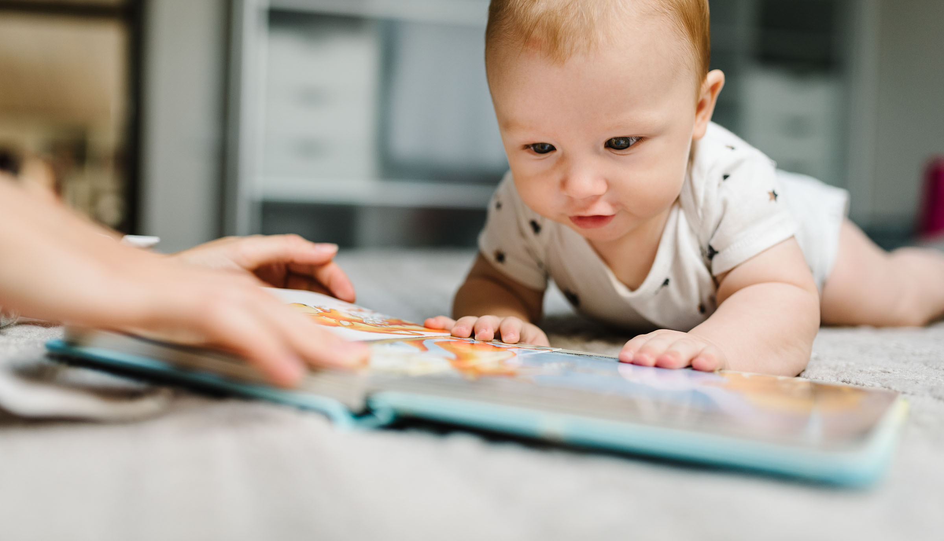


Opleiding tot trainer
Startblokken
van Basisontwikkeling
DAG 2

Slide 2
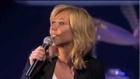
Claudia de Breij - Achterin

Slide 3
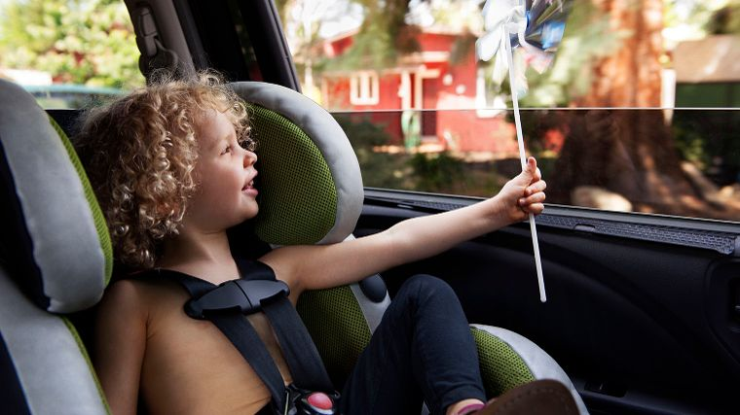
Toen ik achterin zat
Samen met mijn broer
Reagan was nog president
Roken was nog stoer
Er was een beetje oorlog
Maar die was nog koud
Papa, draaide boney m
En dat heete nog niet "fout"
En we reden mee
Wisten niet waarheen
Maar dat gaf niet want het kwam wel goed
We waren niet alleen
Broodjes in de koelbox
Waar ligt nou Parijs?
Van ons mocht het dagen duren
We speelde duizend spellen voor op reis
En we reden mee
Wisten niet waarheen
Maar dat gaf niet want het kwam wel goed
We waren niet alleen
Samen achterin, en geen idee
Waar het wel of niet naar toe moest
We reden lekker mee
Reed ik nog maar mee, reed ik nog maar mee
Want ik heb les gehad, men rijbewijs gehaald
Men auto zelf betaald
Maar waar ik heen ga, weet ik net zo min
Als toen ik plastic beesjes zat te plakken op de ramen achterin
Zat ik nog maar achterin
Zat ik nog maar achterin
Zat ik nog maar achterin
Zat ik nog maar achterin

Slide 4
DAG 2
Dag 2: Startblokken trainers opleiding
De basiscursus voor trainers omvat 36 contacturen:
6 bijeenkomsten van 6 uur
voor certificering 48 contacturen (basiscursus +verdiepingsdagen)

Slide 5
Wat gaan we doen?
10.00 uur - 10.30 uur Start en de actualiteit
10.30 uur - 11.15 uur Werkactiviteit 1: Spel in het hart van het werkplan
11.15 uur - 11.30 uur Pauze
11.30 uur - 12.00 uur Werkactiviteit 2: Spelontwikkeling in beeld
12.00 uur - 12.30 uur Lunchpauze
12.30 uur - 13.15 uur Werkactiviteit 3: Begeleiden van spel
13.15 uur - 14.15 uur Werkactiviteit 4: Oriënterende activiteit ontwerpen
14.15 uur - 15.00 uur Pauze
15.00 uur - 16.00 uur Werkactiviteit 5: Plannen maken en vervolgacties

Slide 6
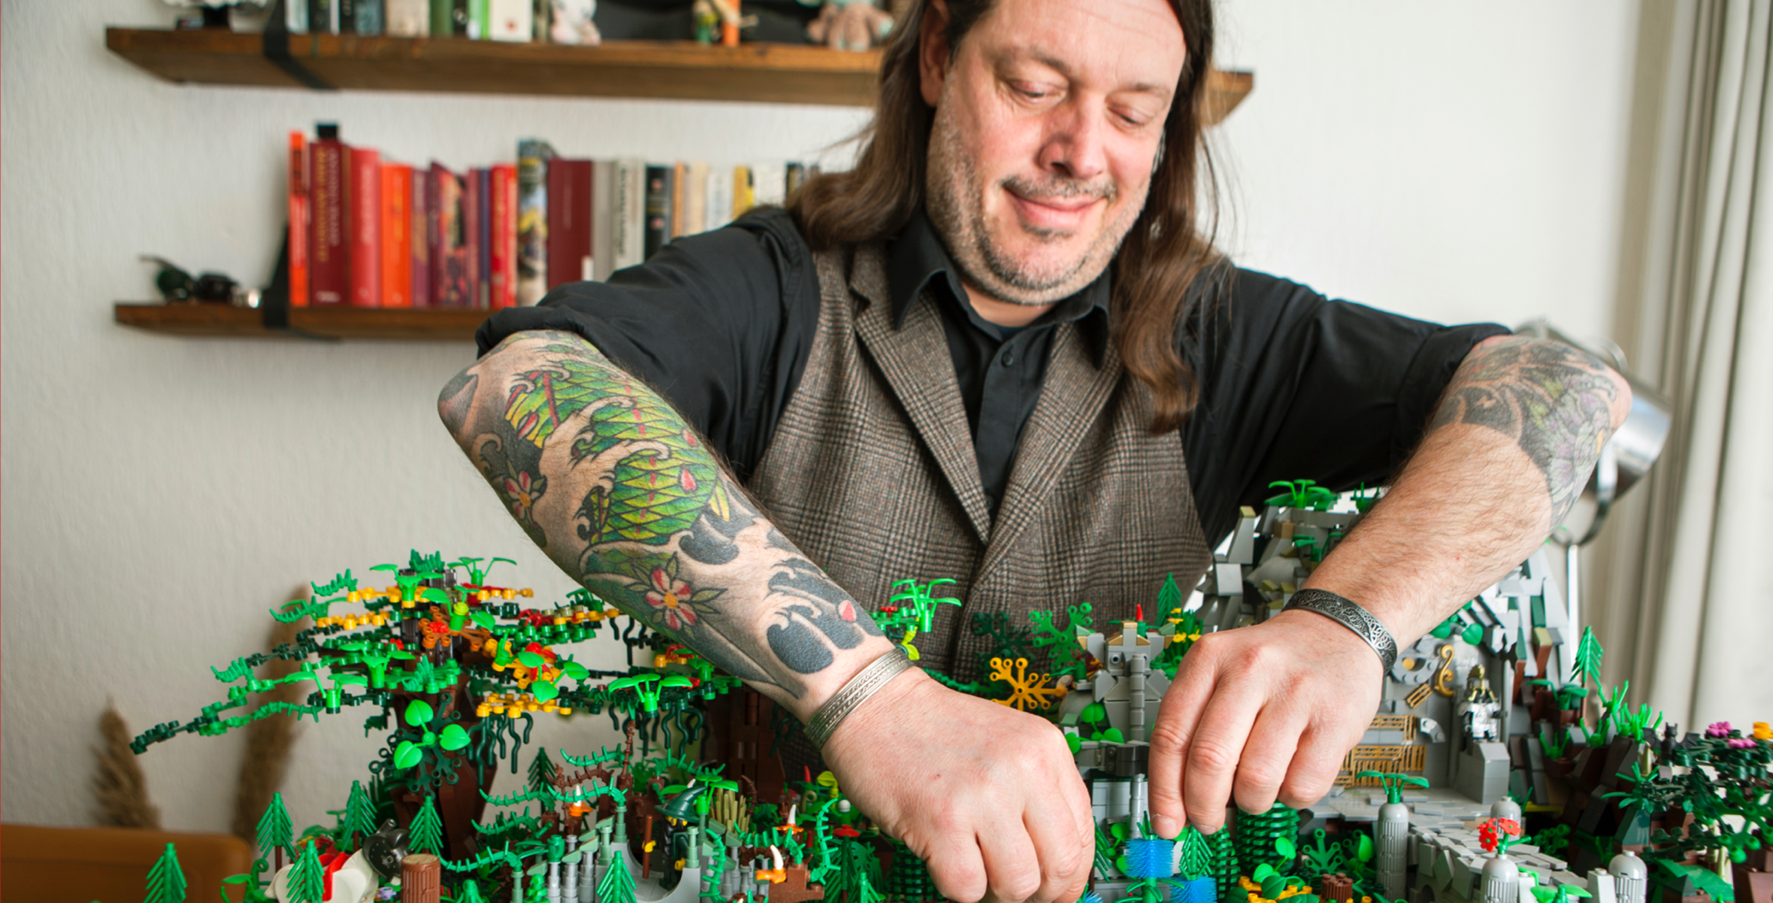
In de actualiteit...
Nooit te oud om te spelen…

Slide 7
Verhalen uit de eigen praktijk
Wat herken je van Startblokken methodiek
Wat herken je van de aanpak
Wat vind je sterk….
Wat vraag je je af…

Slide 8
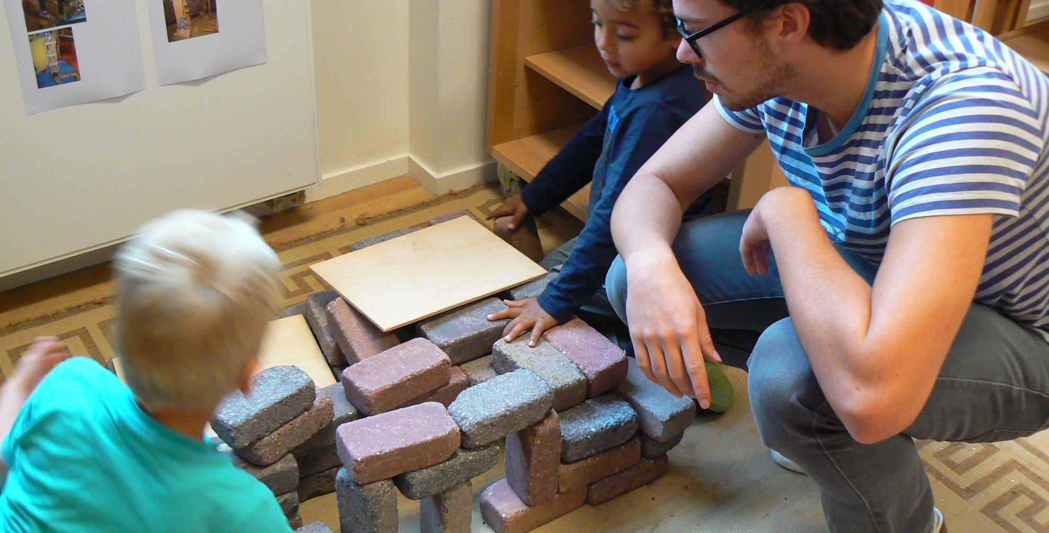
Werkactiviteit 1:
Spel in het hart van het werkplan

Slide 9
Een herinnering uit het boek
Als kind wilde ik graag een hond. In de tuin van de buren speelden de honden altijd met elkaar buiten. Ik las over Hondje Eigenwijs en elke dag zag ik mensen voorbij ons huis lopen met een hond aan de lijn. Ik kreeg een speelgoedhond met een echte riem. Overal waar we naar toe gingen om te wandelen, nam ik mijn hond mee. Soms mocht hij los als ik in de speeltuin aan het spelen was. In de tuin maakte ik met mijn broers een hok, net zoals de honden van de buren hadden. Het eten maakten we van takjes, gras en modder uit de tuin. Samen met een vriendinnetje verzon ik spelletjes voor mijn hond. Binnen maakten we een soort hindernisbaan met van alles waar je over en onderdoor kon gaan. Eindeloos speelde ik met mijn hond en het was voor mij net echt..

Slide 10
Wat is jouw spelherinnering?
Denken
Delen
Uitwisselen

Slide 11
Wat verstaan we binnen Startblokken onder spel?
Welke kenmerken heeft spel?
Wat is het belang van spel?
Wat leren we van spel?

Slide 12
Spel in het hart

Slide 13
Maatschappelijke trends
Spel; een activiteit op zichzelf
Een werkelijkheid naast de werkelijkheid
Een activiteit die onderscheiden moet worden van andere soorten activiteiten
Notes:
…..spelen en leren wordt vaak los gekoppeld- nu gaan we een blad maken- we gaan iets leren. spel en werken zijn twee activiteiten

Slide 14
Spel; hoort bij ontwikkeling
“The child moves forward essentially through play activity.”
(Vygotskij (1978, p. 103)
“Play is the chief, almost the only, mode of education for the child in the years of later infancy.”
Dewey (1997/1910, p. 162)
Notes:
…..spelen en leren wordt vaak los gekoppeld- nu gaan we een blad maken- we gaan iets leren. spel en werken zijn twee activiteiten

Slide 15
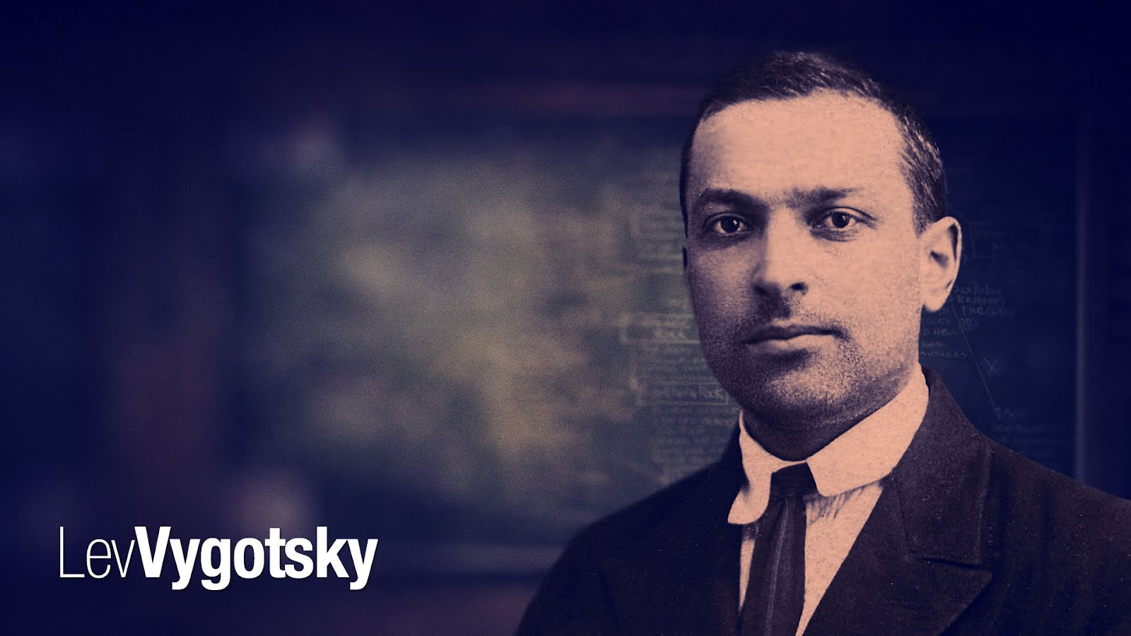
Russische psycholoog
Focus op interactie en spel
Leren van en met elkaar
(community)
Bedenker zone van naaste ontwikkeling
(1896 – 1934)
Notes:
Vygotsky zocht de oorsprong van het denken in de interactie tussen kinderen en opvoeders. Ontwikkeling is volgens hem cultuur eigen maken. Onderwijs en opvoeding moet volgens Vygotsky vooruitlopen op de ontwikkeling van het kind en mede helpen vormgeven.
Ontwikkeling is niet een statisch, door rijping gedicteerd, proces. Maar evenmin een proces dat geheel afhankelijk is van toevallige omstandigheden.
Taaluitingen van jonge kinderen is een tot zichzelf spreken als begeleiding van handelen en dit wordt geïnternaliseerd tot stille, innerlijke spraak. Taal wordt extern gebruikt als communicatiemiddel, maar ook intern, als regulerend instrument. Hardop-denken wordt gezien als overgang naar innerlijke taal, het denken. Het denken is maar voor een deel talig. Taal ondersteunt ook het geheugen
Op lichamelijk, intellectueel en emotioneel niveau zijn discrepanties mogelijk tussen leeftijdsconforme ontwikkeling en daadwerkelijke ontwikkeling. Stimuleren is te afstandelijk, het helpt het kind niet actief genoeg. Om de potenties uit de zone van naaste ontwikkeling te actualiseren moet je uitleggen, voorzeggen, voordoen en samen doen.
Zone van actuele ontwikkeling: wat een kind nu zelfstandig kan. Zone van naaste ontwikkeling is wat een kind kan met jouw hulp.

Slide 16
In play, the child is always behaving beyond his age, above his usual everyday behaviour; in play he is, as it were, a head above himself. Play contains in a concentrated form, as in the focus of a magnifying glass, all developmental tendencies; it is as if the child tries to jump above his usual level.
www.toolsofthemind.org

Slide 17
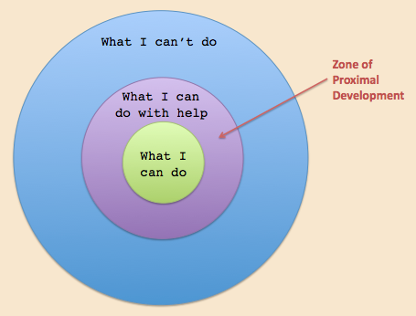
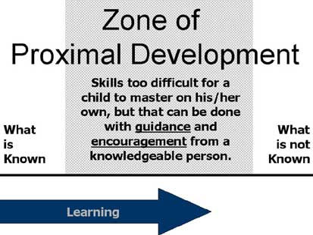
ZNO

Slide 18
MOTIVATIE
Marilyn Fleer (Monash University, Australië) hoogleraar ‘Early Childhood Education’ en directeur van de International Society for Cultural and Activity Research
”A child is driven by personal motives”
”effort in play through a wholeness approach”
” In settings we are using the child’s play motive to make learning more motivating”

Slide 19
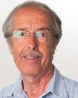
SPEL
Spel is verbonden met de sociale cultuur waarin kinderen opgroeien. Kinderen maken zich die wereld eigen door voorwerpen en materialen uit hun omgeving te verkennen en door op hun eigen manier te imiteren wat ze in de wereld zien.
(Van Oers, 2011)

Slide 20
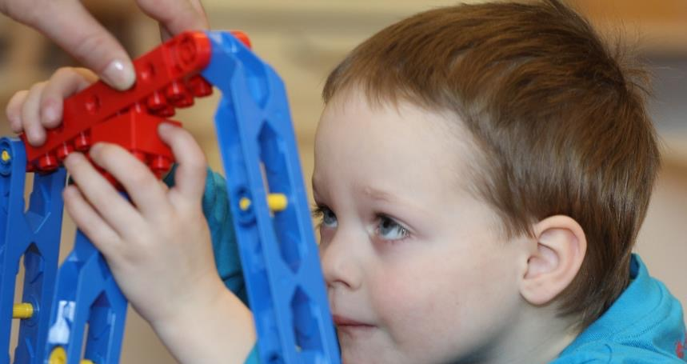
BETROKKENHEID

Slide 21
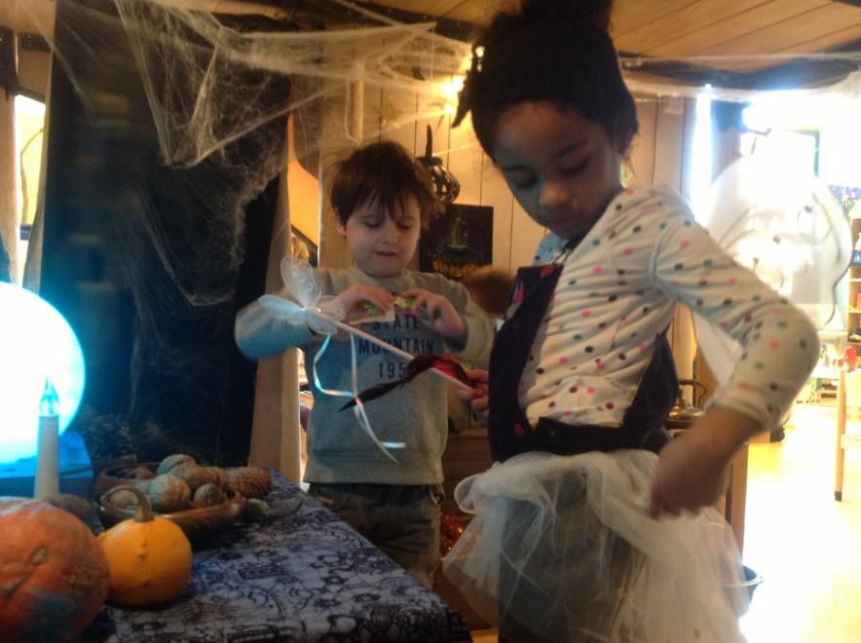
VRIJHEIDSGRADEN

Slide 22
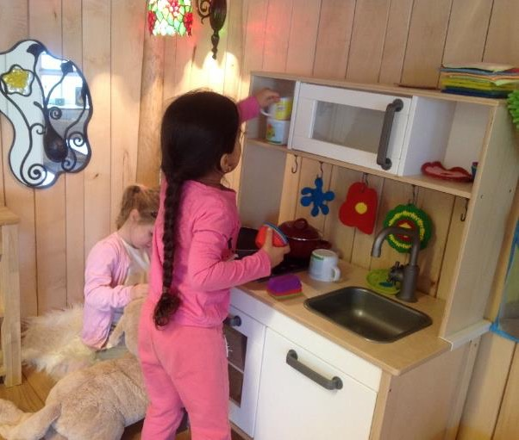
REGELS IN HET SPEL
Sociale regels
Technische regels
Conceptuele regels
Strategische regels
(Van Oers, 2013, 2014)

Slide 23
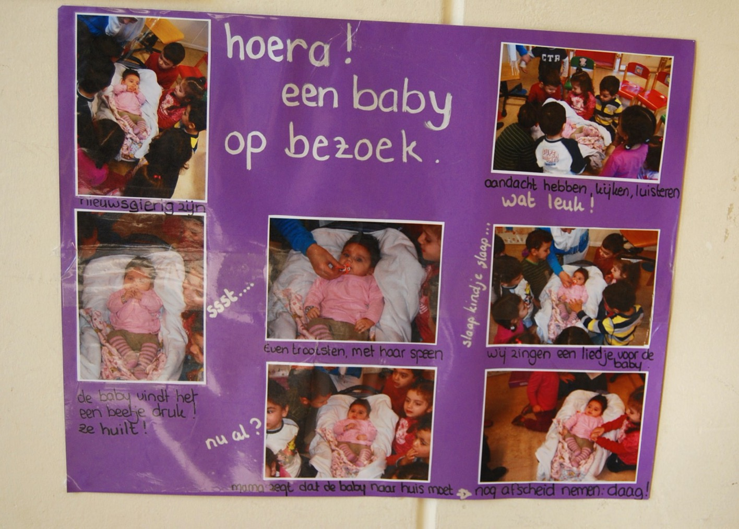
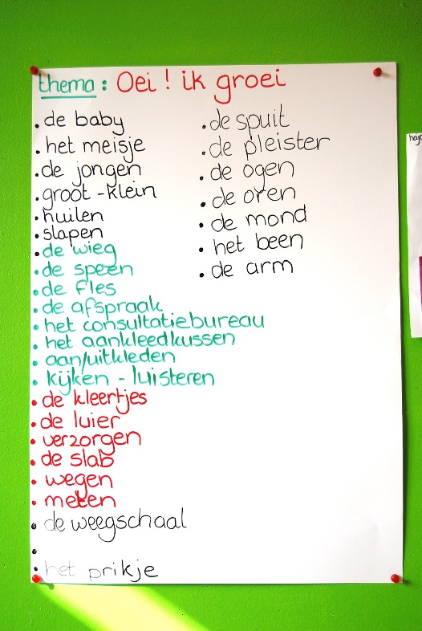

Slide 24
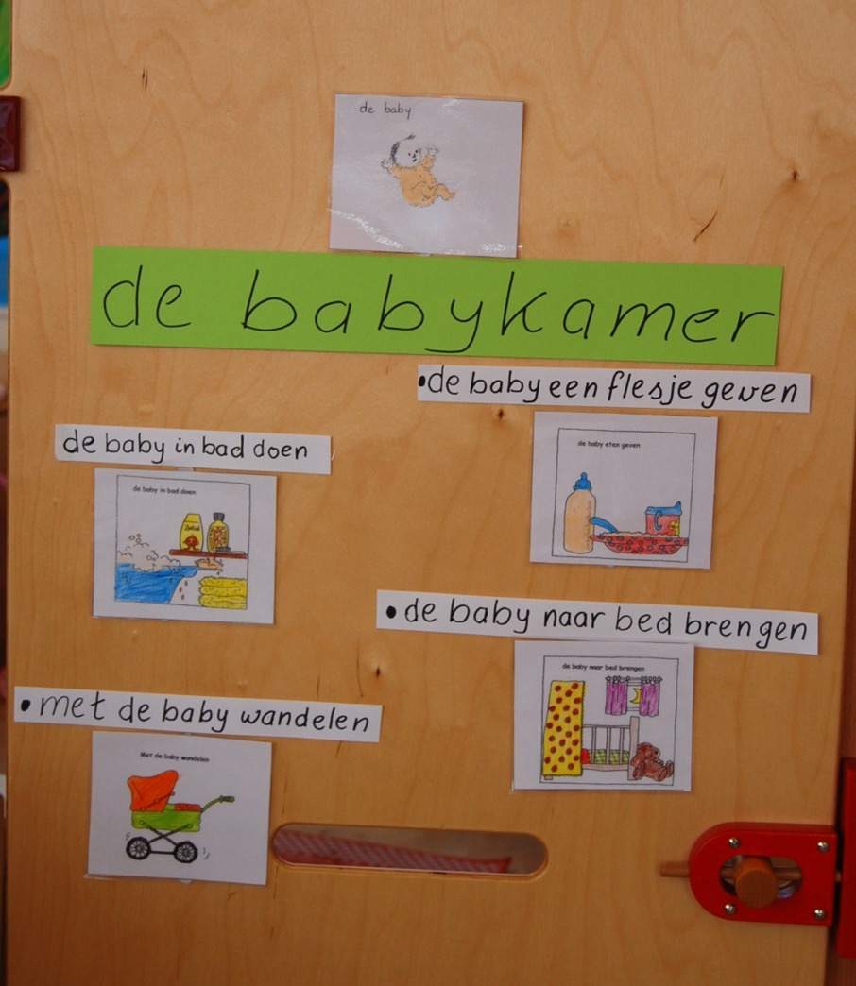
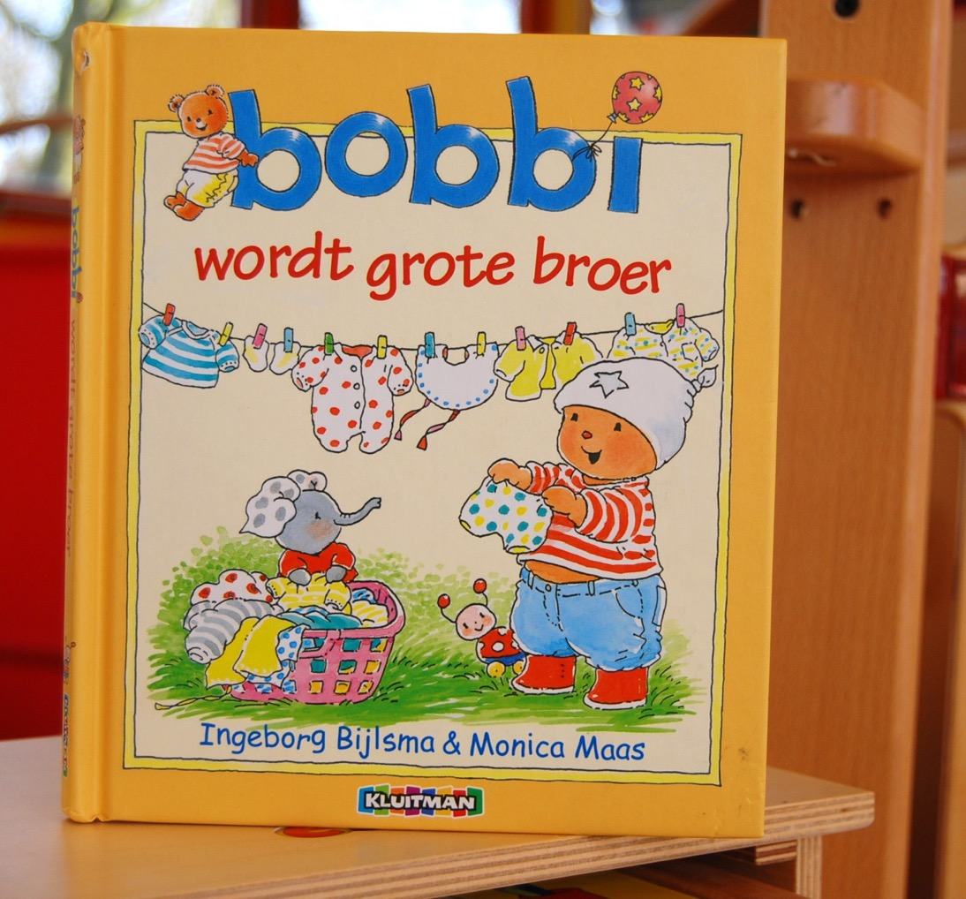

Slide 25
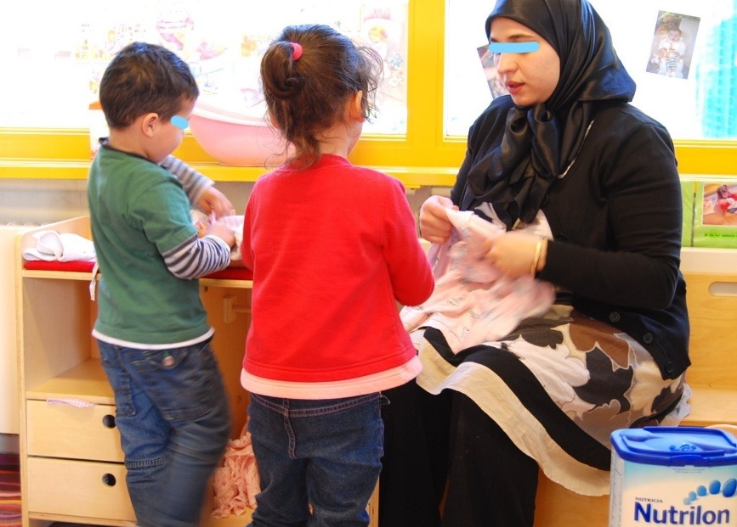
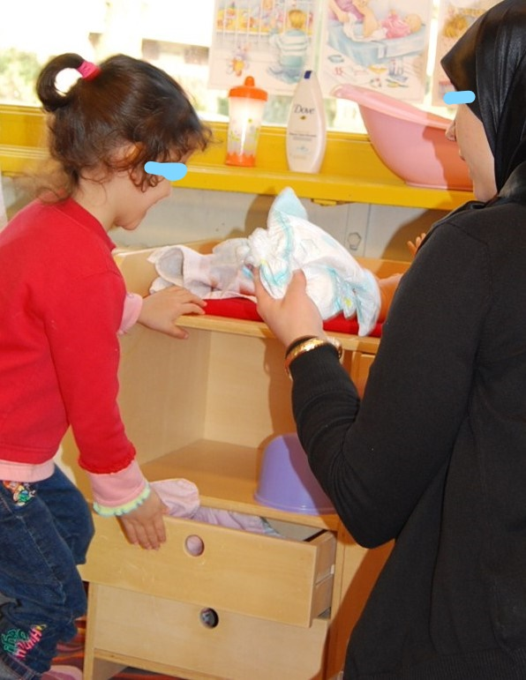

Slide 26
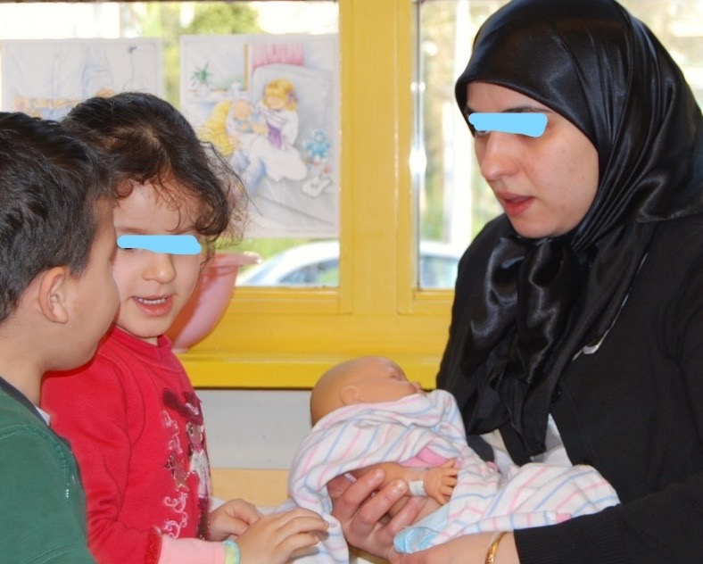
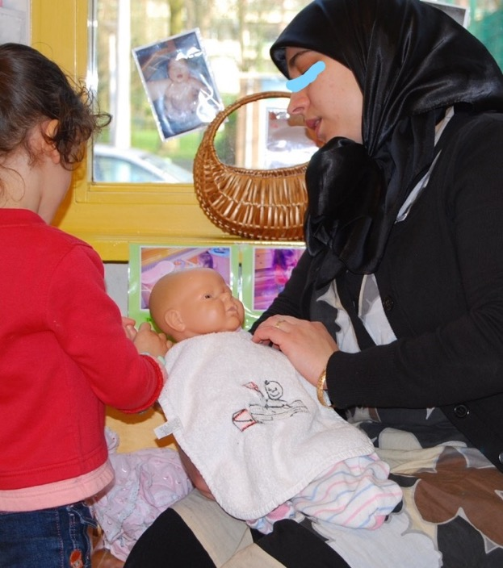
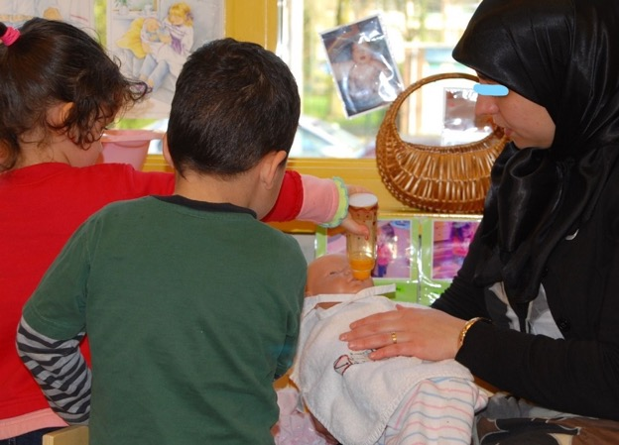

Slide 27
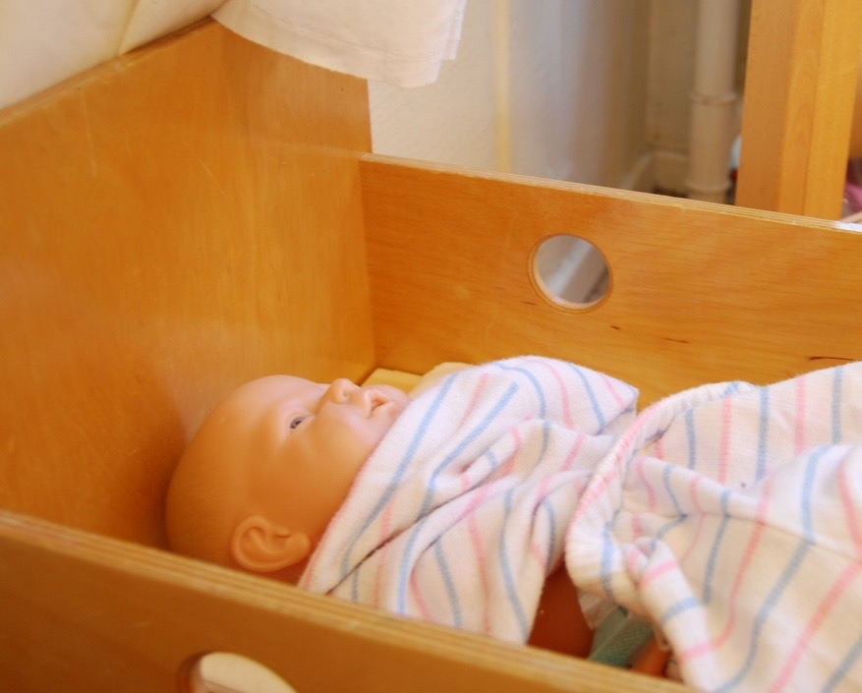
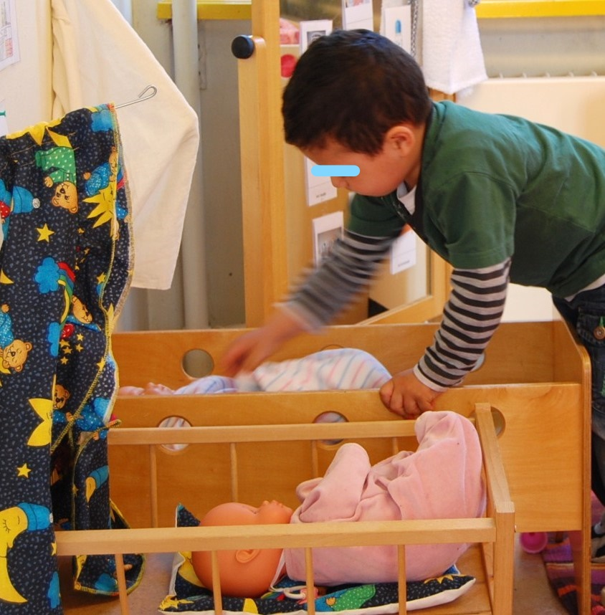

Slide 28
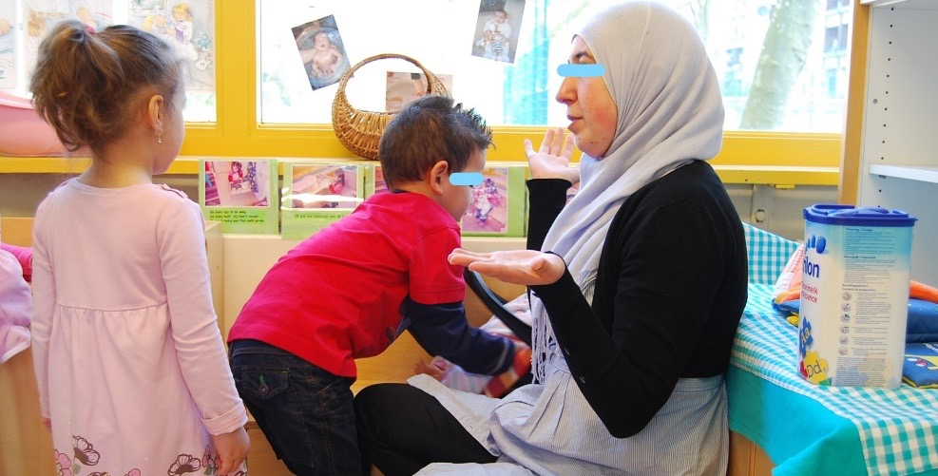

Slide 29
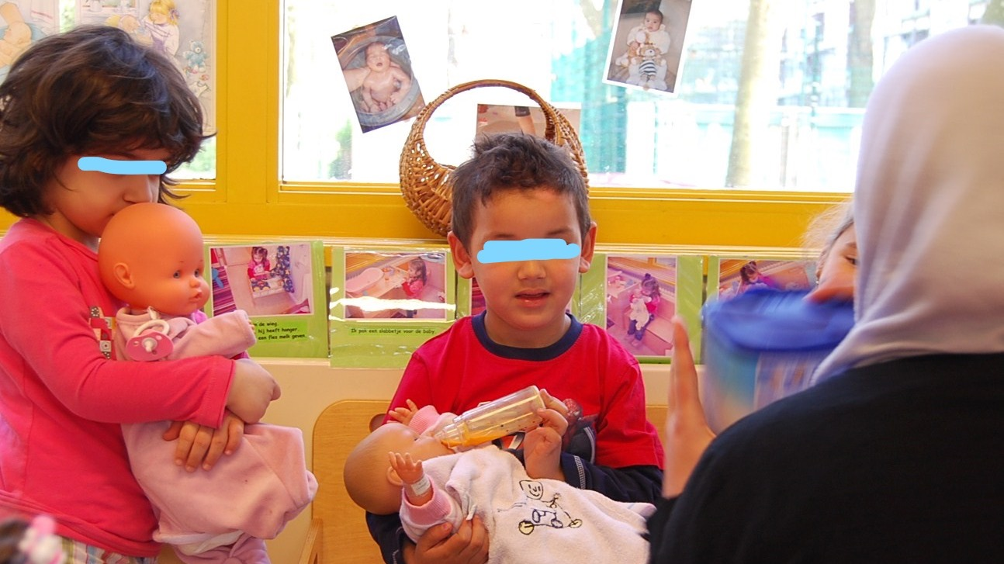

Slide 30
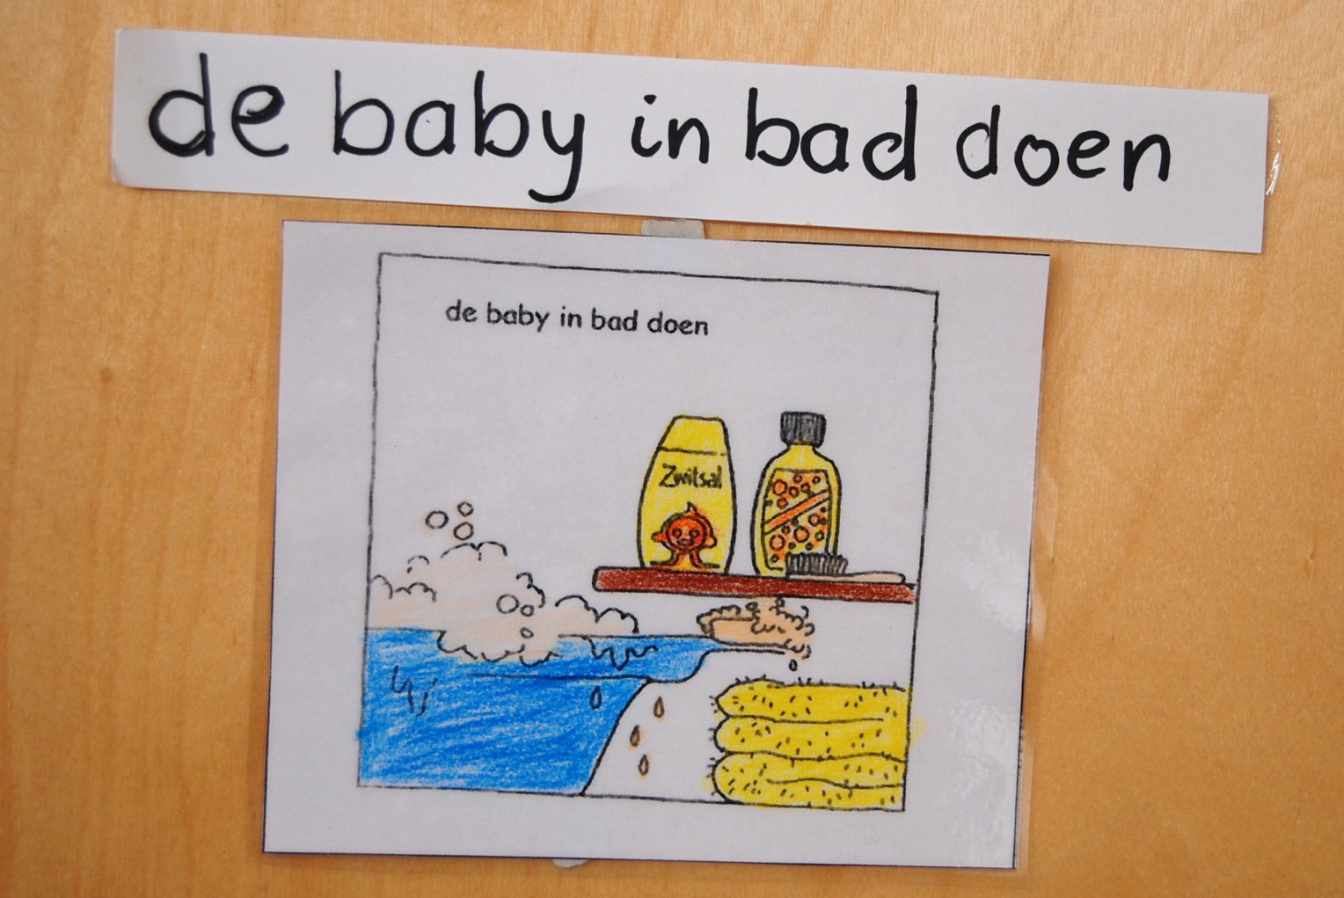

Slide 31
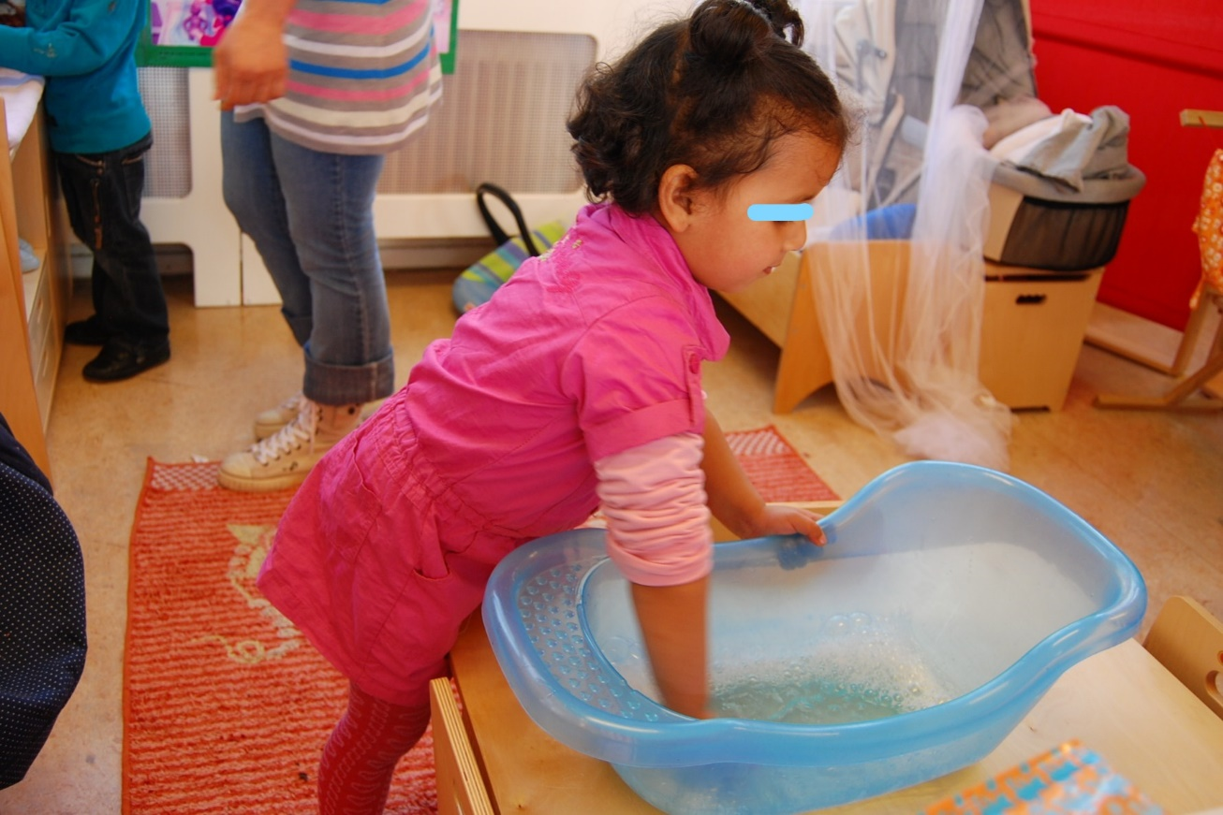
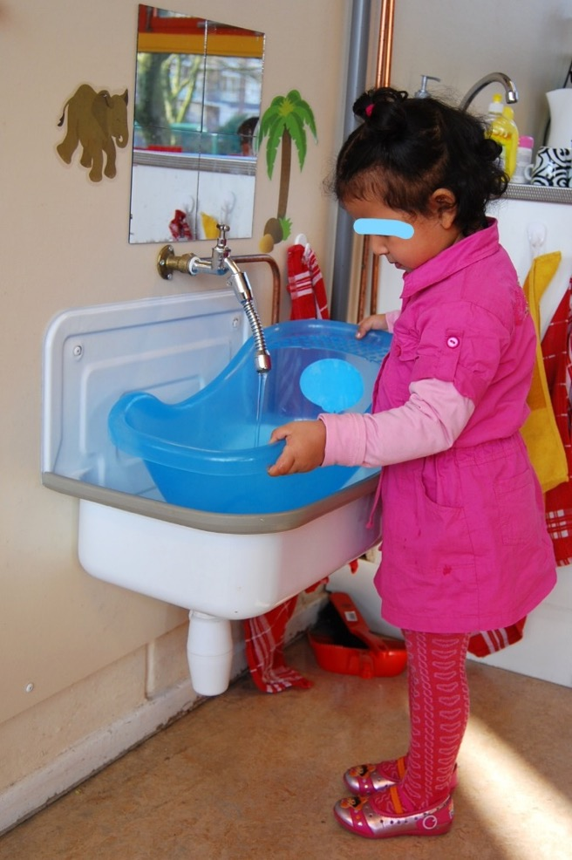

Slide 32
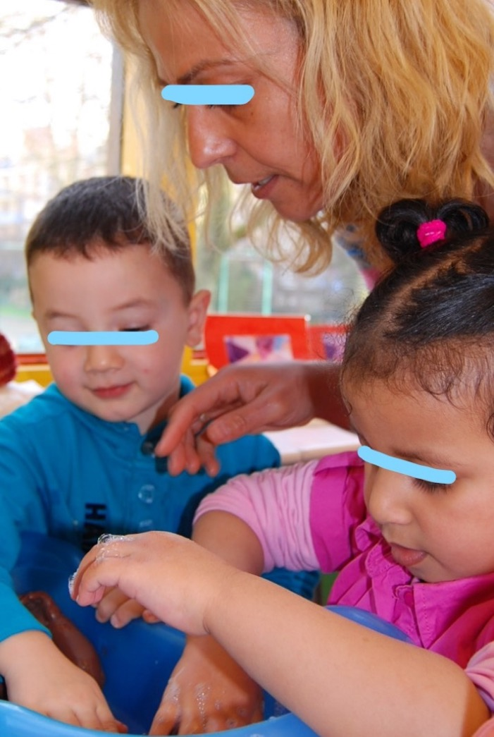
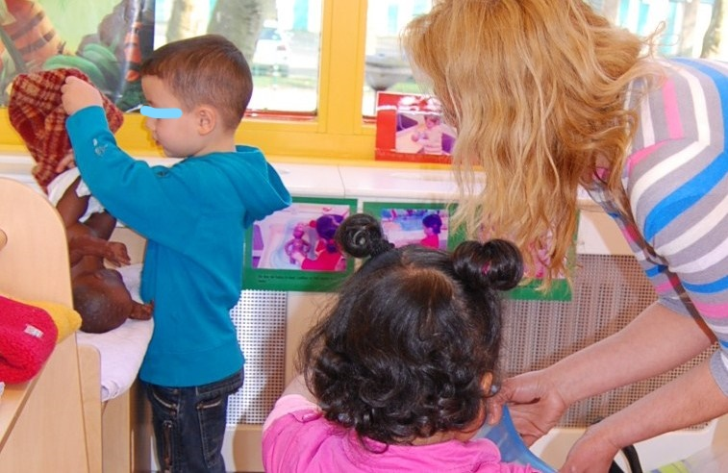

Slide 33
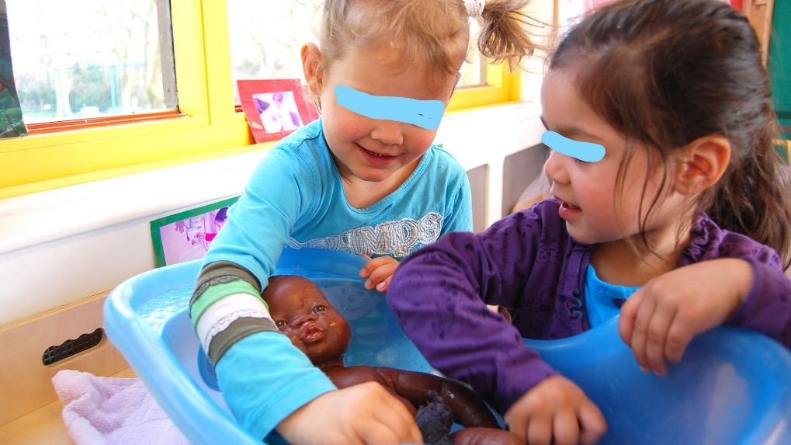

Slide 34
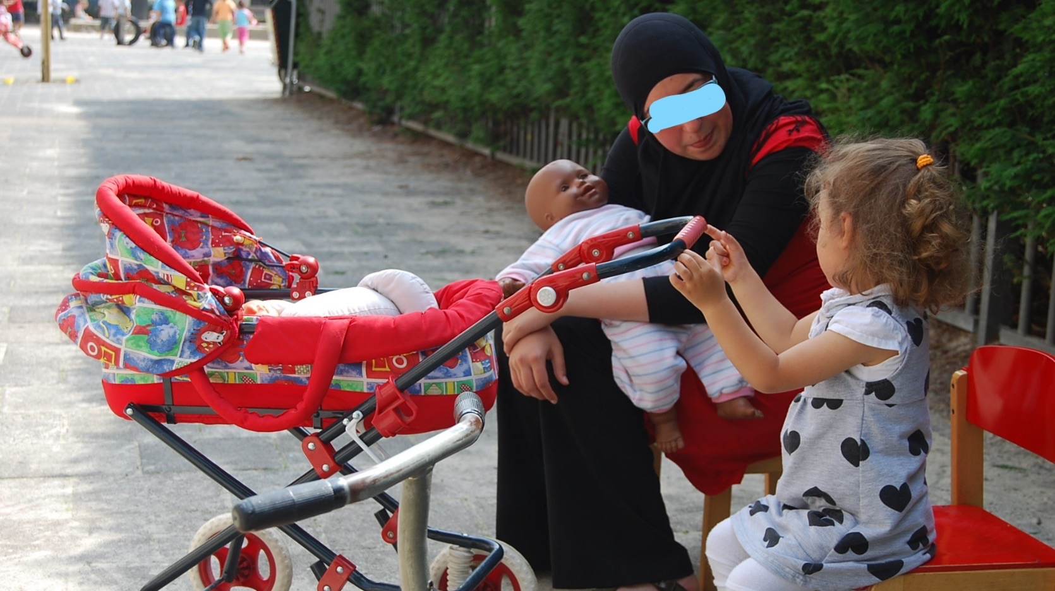

Slide 35
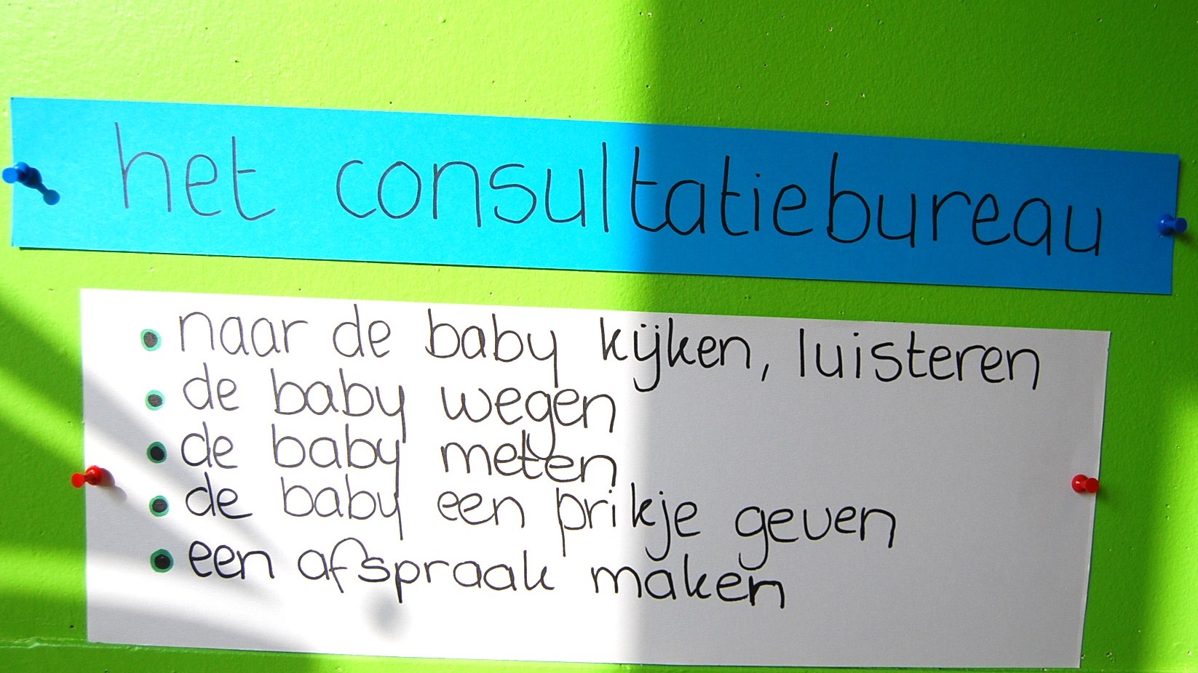

Slide 36
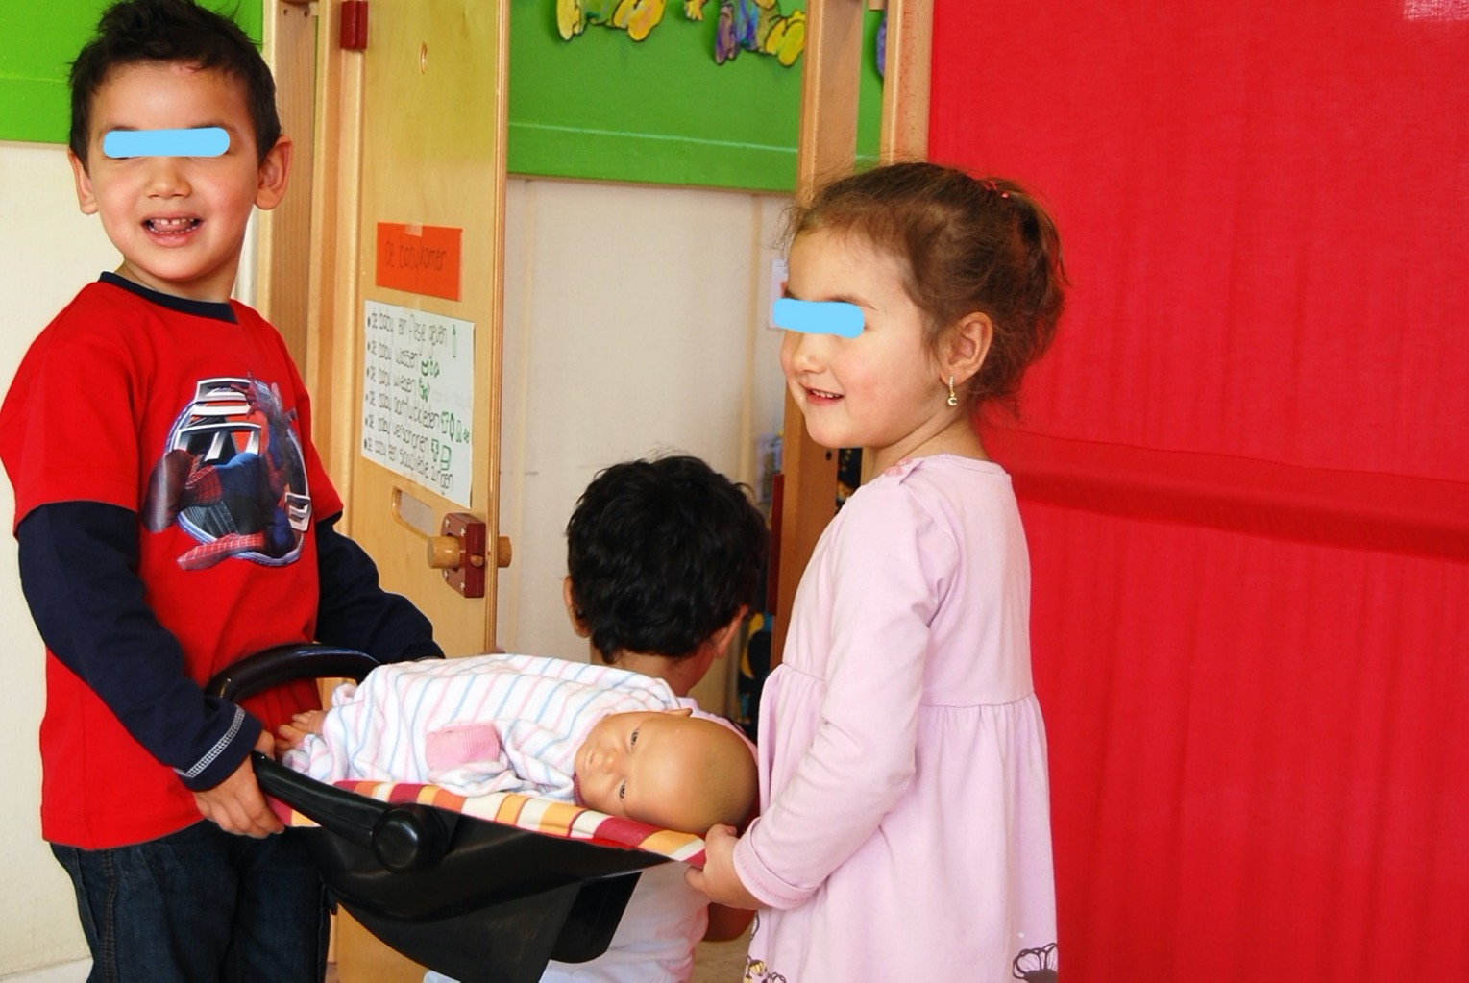

Slide 37
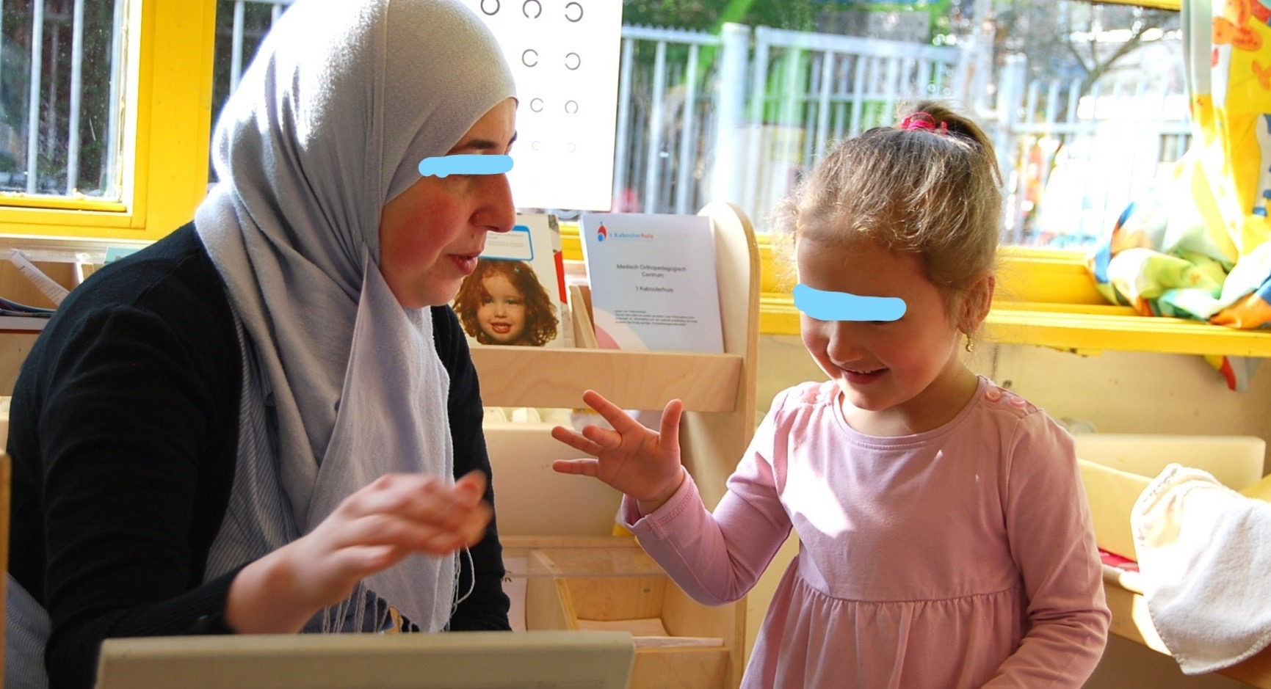

Slide 38
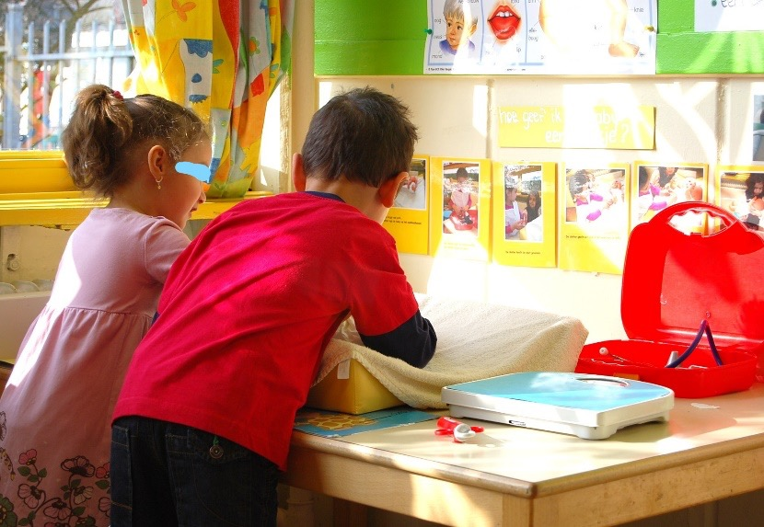
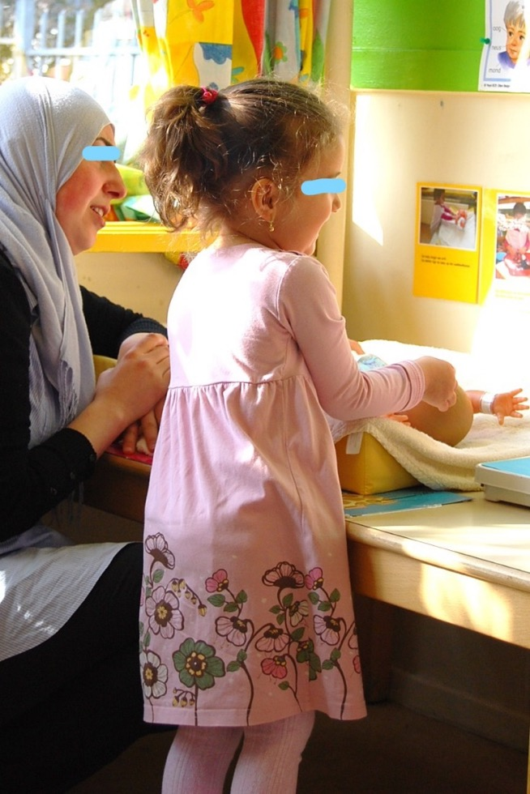

Slide 39
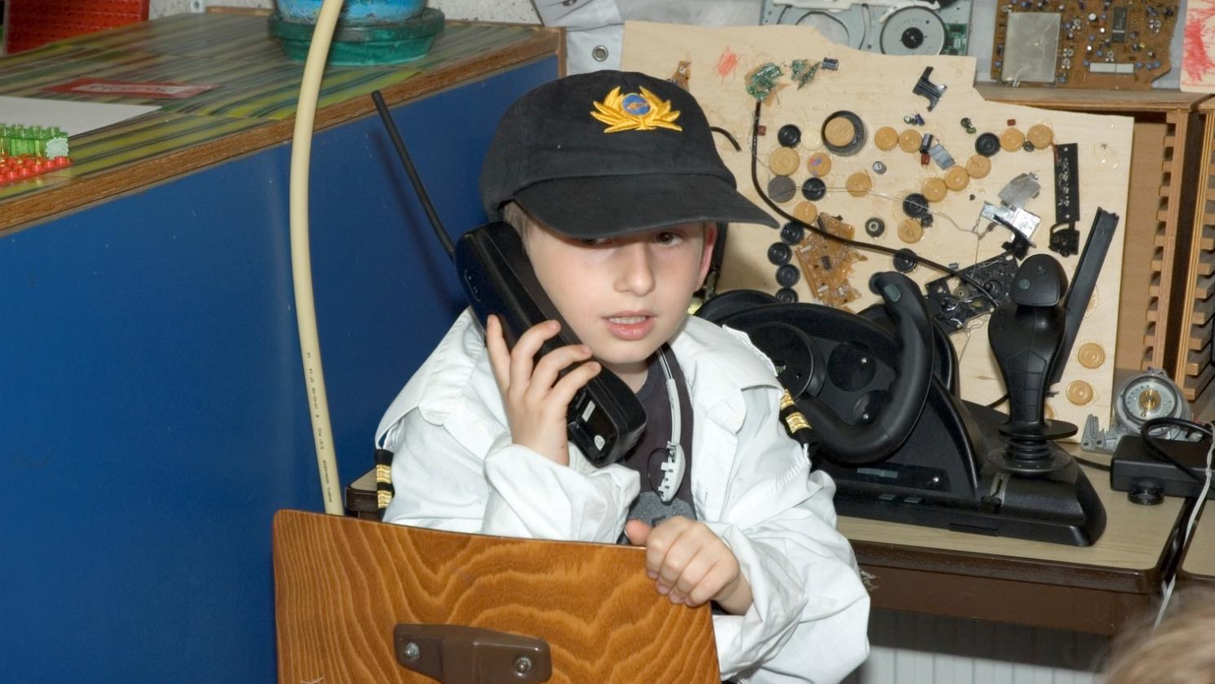

Slide 40
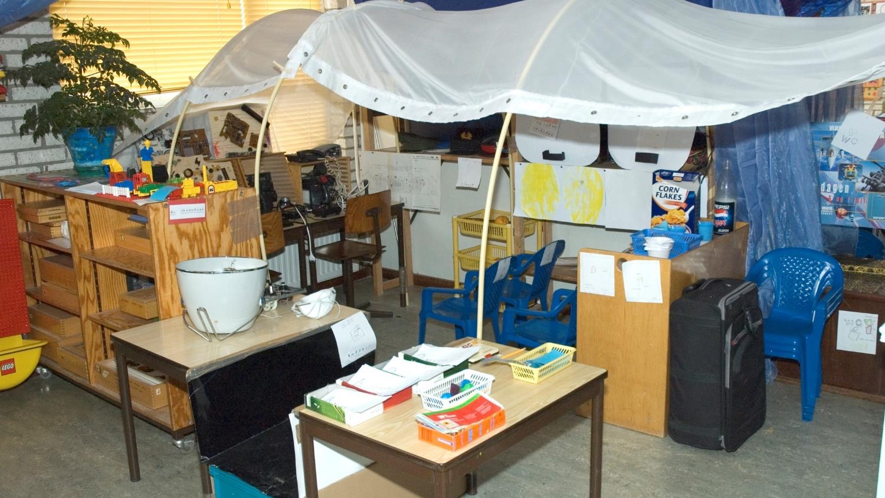

Slide 41
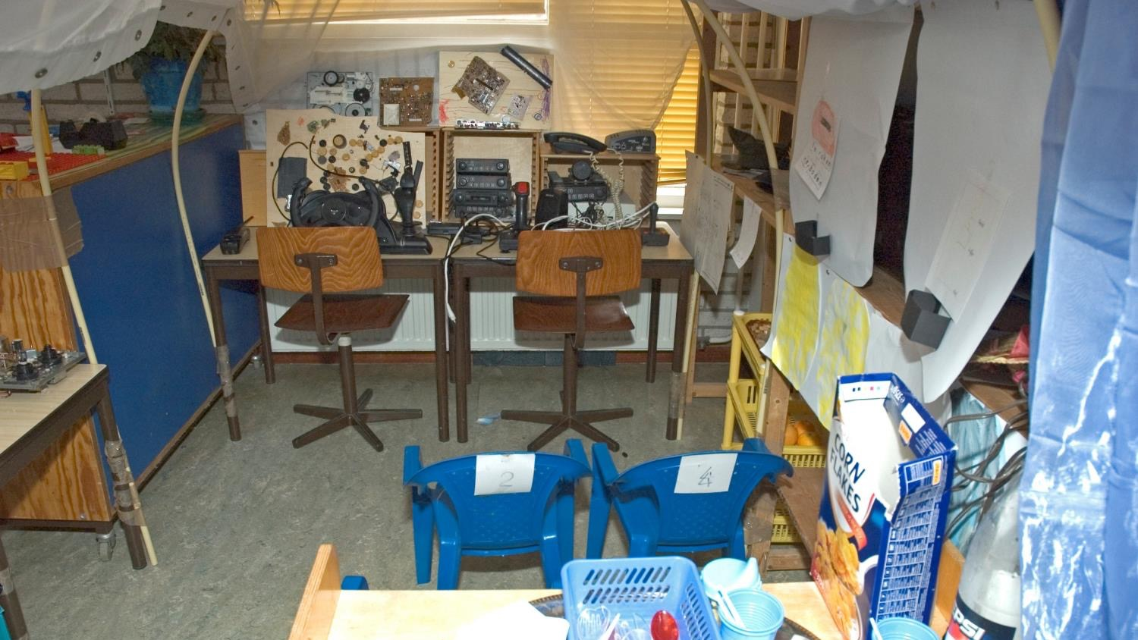

Slide 42
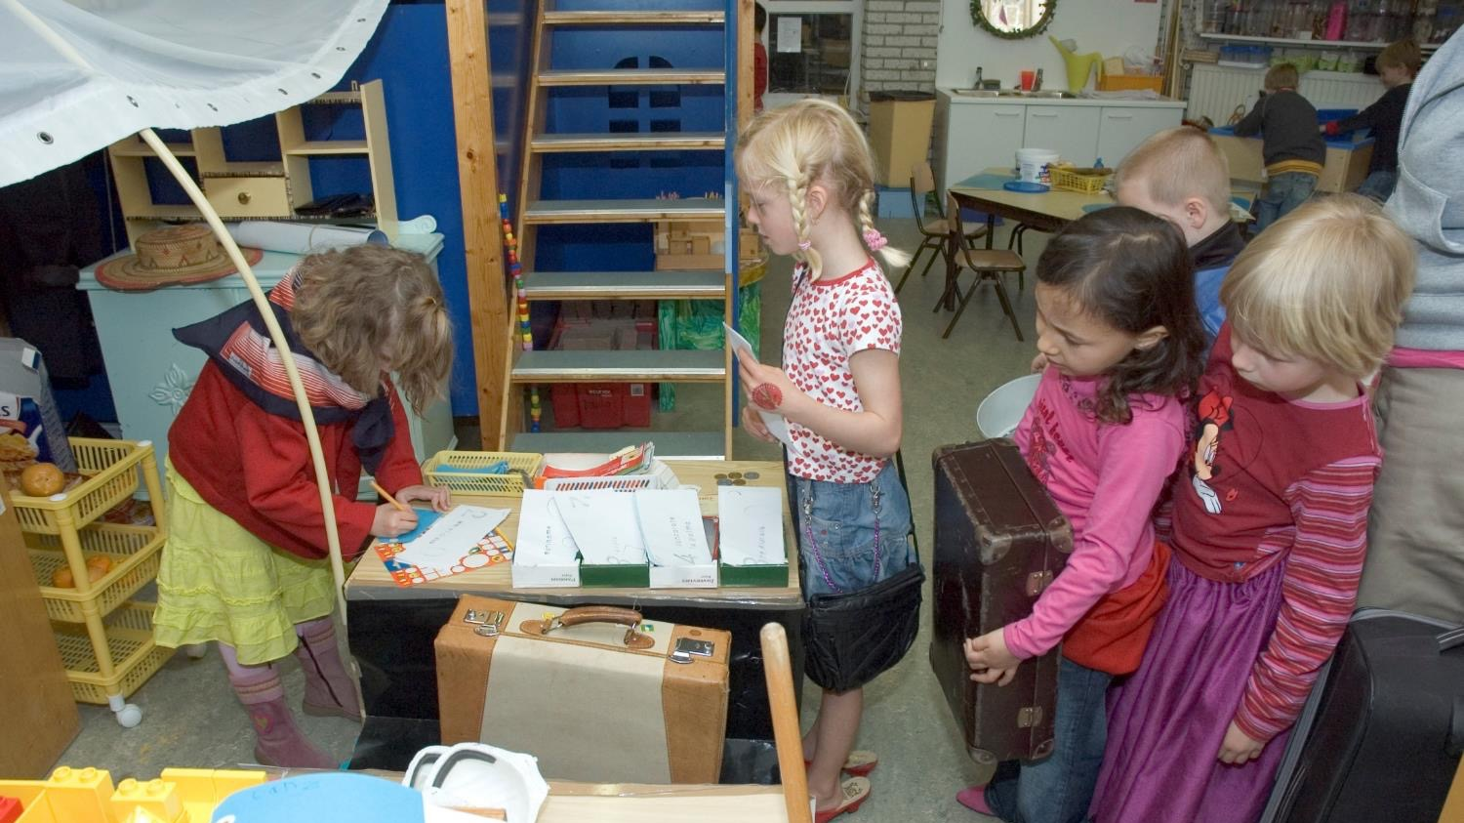

Slide 43
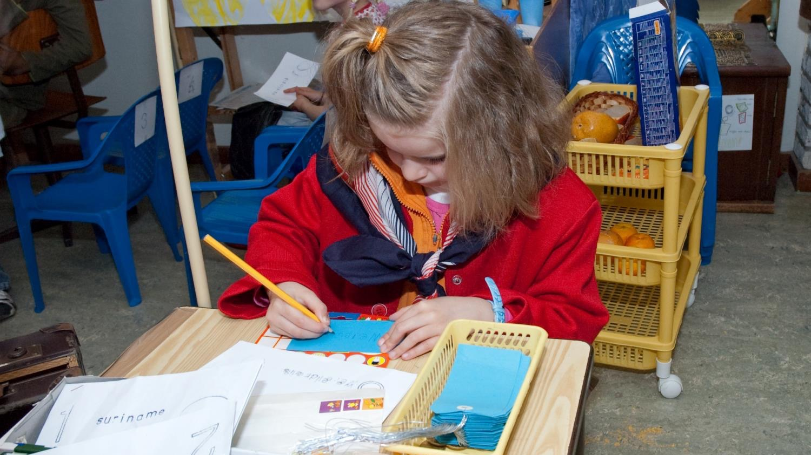

Slide 44
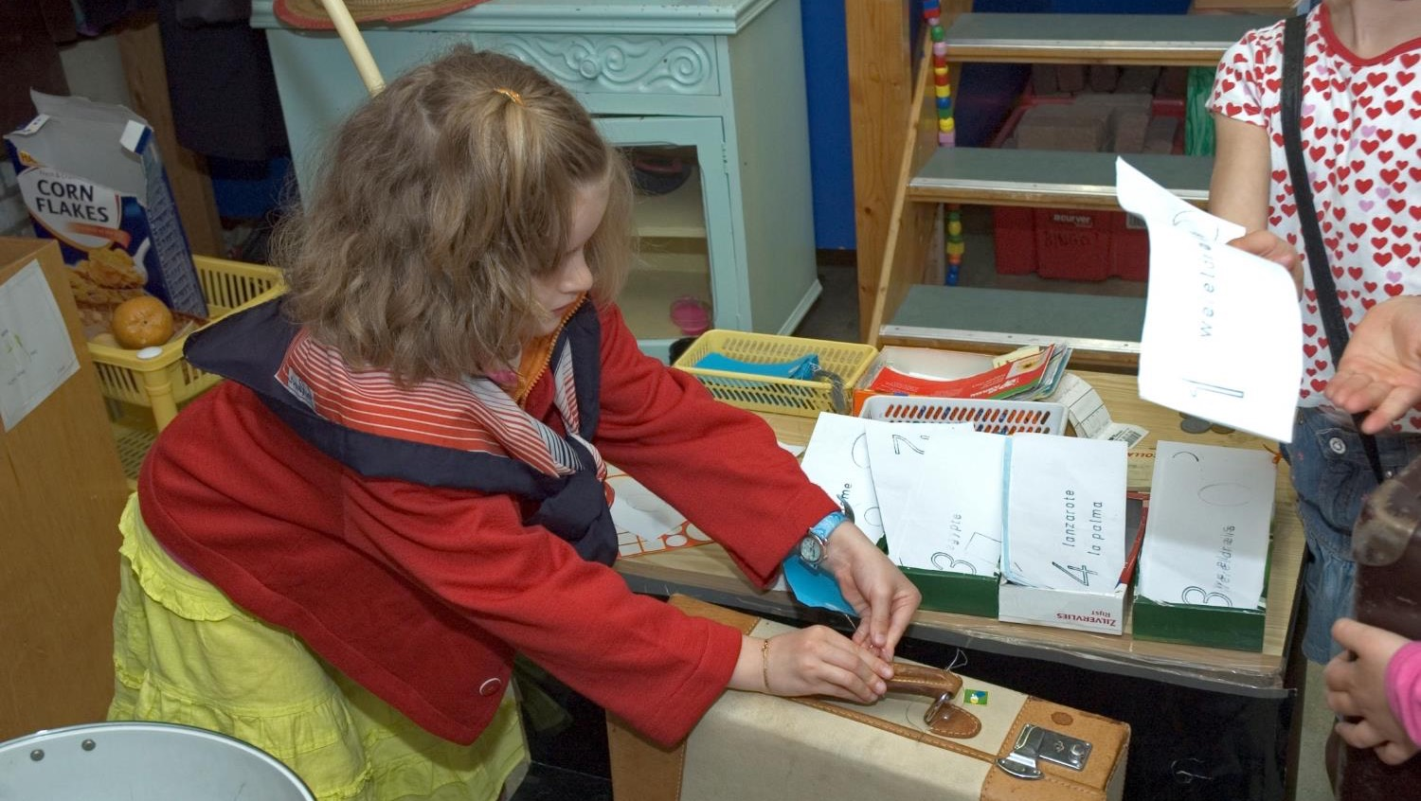

Slide 45
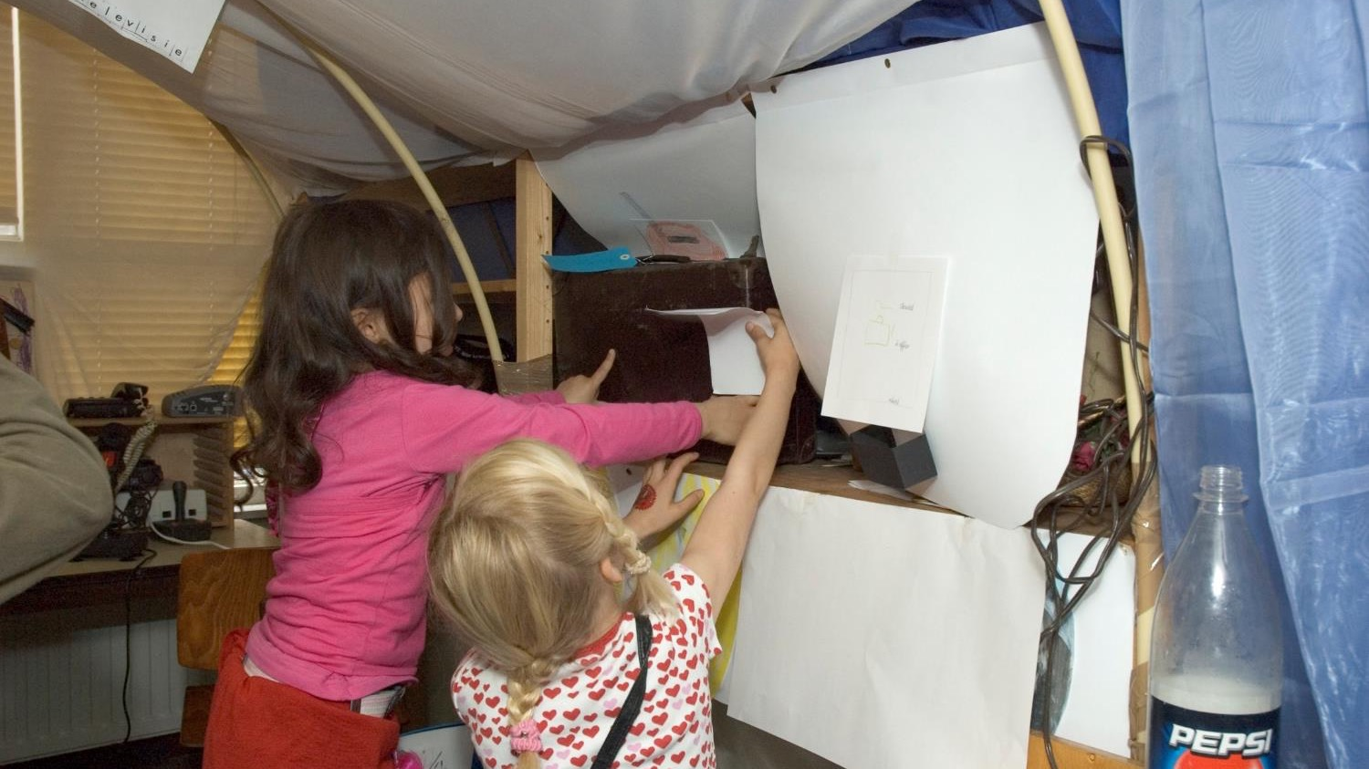

Slide 46
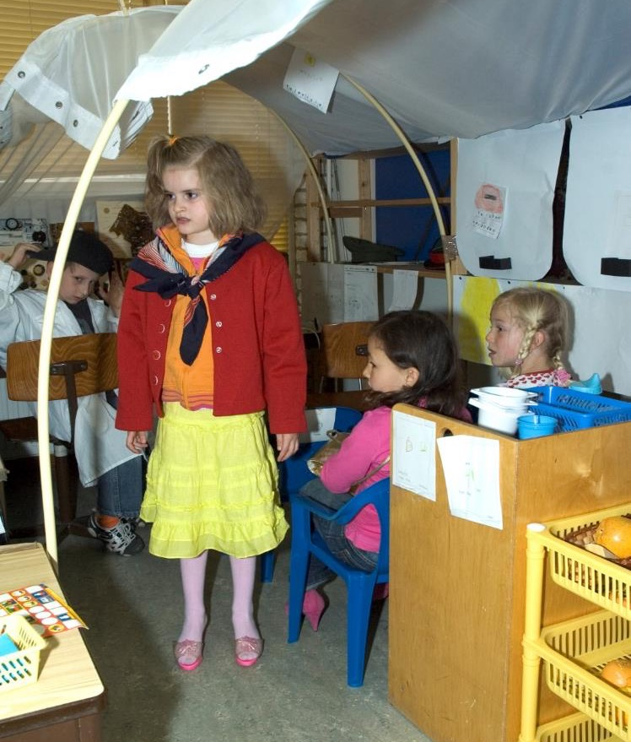

Slide 47
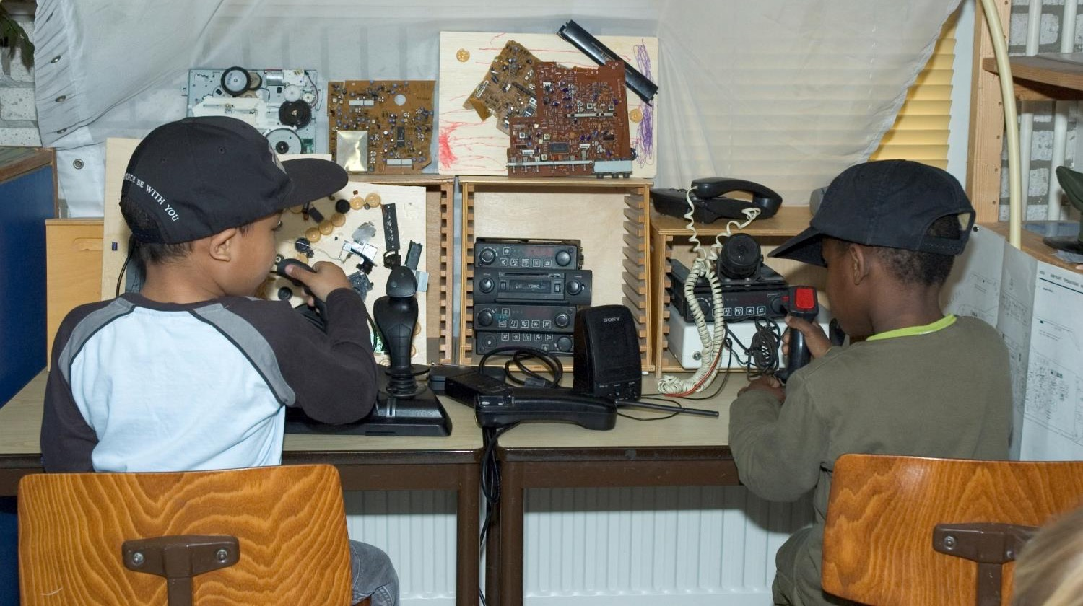

Slide 48
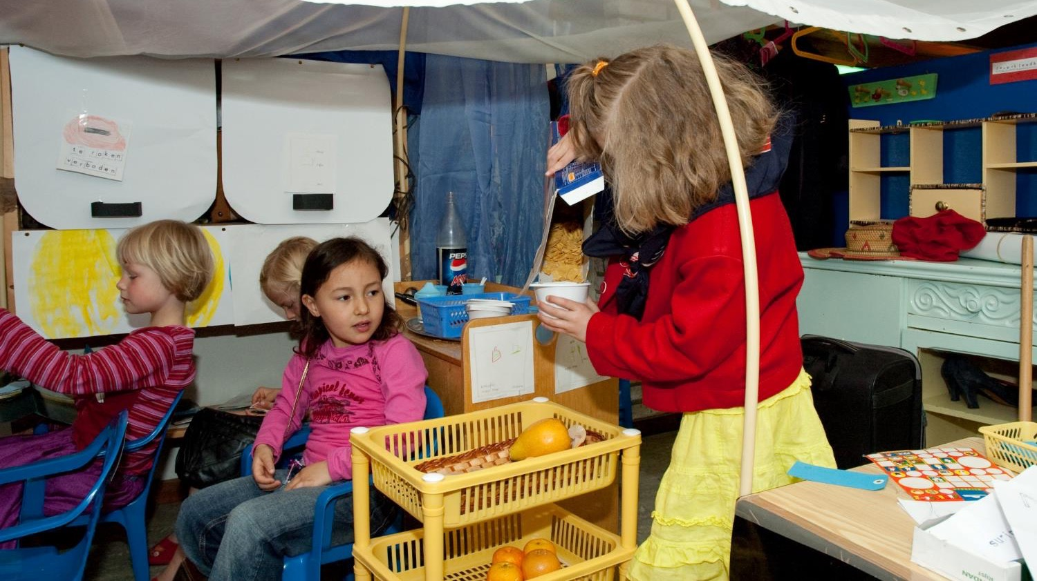

Slide 49
Spel als manier van deelnemen aan alle activiteiten
Persoonlijke betrokken deelname
Mee willen doen
Culturele regels
Vrijheidsgraden
Van Oers
(meerdere publicaties)

Slide 50
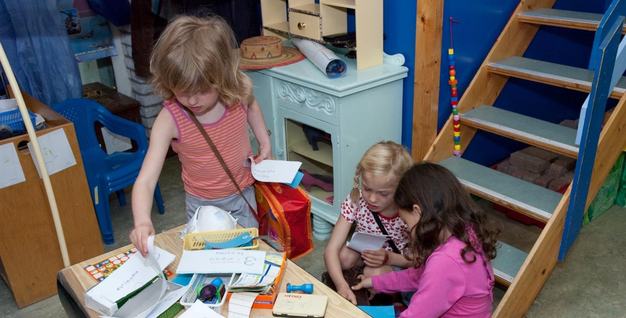

Slide 51
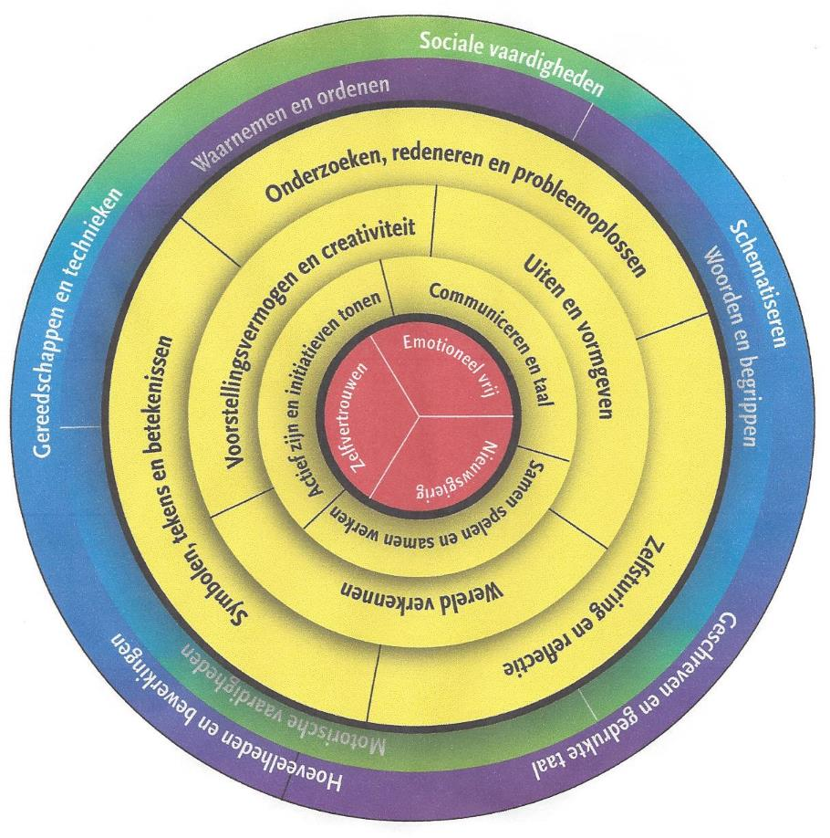

Slide 52
KORT GEZEGD
Spel is geen aparte activiteit maar manier van doen
Spel start met kijken, imiteren, meedoen
Spel kent regels, vrijheden, verantwoordelijkheden- rol
Betrokkenheid en betekenis van de deelnemers
Spel als een speciale uiting van een sociaal culturele activiteit
Het leren in spel is een kwalitatieve vernieuwing van de activiteit- een leerverhaal
Notes:
Spel is geen aparte activiteit maar een manier waarop activiteiten worden uitgevoerd – regels en vrijheden verantwoordelijkheden- je rol.
betrokkenheid en betekenis van de deelnemers spel als een speciale uiting van een sociaal culturele activiteit. Het impliceert dat volwassene en kinderen samen leren vanuit een hoge betrokkenheid bezig zijn. Het leren is een kwalitatieve vernieuwing van de activiteit- een leerverhaal- waarin bv de regels complexer worden,meerdere/hoogwaardiger tools ingezet worden dichter bij de soc. cult werkelijkheid

Slide 53
SOORTEN SPEL
Bewegingsspel
Manipulerend spel met voorwerpen en zand en water e.d.
Rolgebonden handelingen
Eenvoudig rollenspel waarin materialen en voorwerpen een bepaalde functie in het spel krijgen en waarin een kind zelf een rol heeft
Thematisch rollenspel waarin kinderen met elkaar een verhaal spelen met rollen, handelingen en gebeurtenissen, binnen een thema
Regisserend spel
Rollenspel waarin ook lees/schrijfactiviteiten en reken/wiskundeactiviteiten zijn betrokken
Spel met onderzoekskenmerken
Gericht onderzoeken
Notes:
Spel is geen aparte activiteit maar een manier waarop activiteiten worden uitgevoerd – regels en vrijheden verantwoordelijkheden- je rol.
betrokkenheid en betekenis van de deelnemers spel als een speciale uiting van een sociaal culturele activiteit. Het impliceert dat volwassene en kinderen samen leren vanuit een hoge betrokkenheid bezig zijn. Het leren is een kwalitatieve vernieuwing van de activiteit- een leerverhaal- waarin bv de regels complexer worden,meerdere/hoogwaardiger tools ingezet worden dichter bij de soc. cult werkelijkheid

Slide 54
WAARDE VAN SPEL
Actief handelen levert veel leerervaringen op
Reflectie is ergens op gebaseerd (op eigen handelen!)
Het echte leven komt de school in
Meer kansen voor verschillende leerstijlen
Vakoverstijgend
Directe toepassing van kennis en vaardigheden
Vraagt om teamwork
Meer kans op betrokkenheid
Notes:
Spel is geen aparte activiteit maar een manier waarop activiteiten worden uitgevoerd – regels en vrijheden verantwoordelijkheden- je rol.
betrokkenheid en betekenis van de deelnemers spel als een speciale uiting van een sociaal culturele activiteit. Het impliceert dat volwassene en kinderen samen leren vanuit een hoge betrokkenheid bezig zijn. Het leren is een kwalitatieve vernieuwing van de activiteit- een leerverhaal- waarin bv de regels complexer worden,meerdere/hoogwaardiger tools ingezet worden dichter bij de soc. cult werkelijkheid

Slide 55
IS DIT SPEL
Een spelletje memory
Bekers en bakjes uitdelen
Jassen aandoen
Buitenspelen in de zandbak
Het plein schoon vegen met de bezem
Een garage bouwen voor de auto’s
Notes:
Spel is geen aparte activiteit maar een manier waarop activiteiten worden uitgevoerd – regels en vrijheden verantwoordelijkheden- je rol.
betrokkenheid en betekenis van de deelnemers spel als een speciale uiting van een sociaal culturele activiteit. Het impliceert dat volwassene en kinderen samen leren vanuit een hoge betrokkenheid bezig zijn. Het leren is een kwalitatieve vernieuwing van de activiteit- een leerverhaal- waarin bv de regels complexer worden,meerdere/hoogwaardiger tools ingezet worden dichter bij de soc. cult werkelijkheid

Slide 56
ARTIKEL BERT VAN OERS…
Een spelgeoriënteerd curriculum

Slide 57
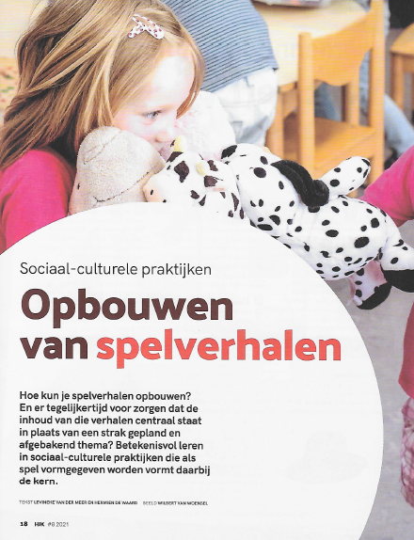

Slide 58
WE HOUDEN VAN DIEREN
Op de peuterspeelzaal hebben de leidsters het thema ‘Wij houden van dieren’ bedacht. Eén van de startactiviteiten met een praatplaat en verschillende dieren laat zien dat de kinderen wel de olifant, giraffe en leeuw kennen, maar niet poes, hond, konijn. De leidsters gaan dit verder onderzoeken en bij de volgende startactiviteit neemt juf Marischka haar eigen hond mee en in de pauze gaat een groepje kinderen mee om de hond uit te laten. De kinderen zijn vol aandacht voor de hond. Wat doet de hond?, Hoe voelt hij…?, ze blijven kijken. Maar weinig kinderen blijken een hond te hebben. Ze zijn wel heel nieuwsgierig en vooral het uitlaten in de wijk en het spelen bij het hondenveldje roept veel verhalen en vragen op: ”Ik was hier ook maar toen waren er veel meer honden, waar is dat schepje voor?” De pm-ers besluiten het thema kleiner te maken. Ze kiezen voor de betekenisvolle activiteit: het verzorgen van de hond. Er komt een speelgoedhond die een plek nodig heeft in de huishoek. De kinderen zien in de boeken, dat dit een soort kussen is. Natuurlijk moet er ook een riem komen om de hond uit te laten. Alle kinderen maken hun eigen riem met naam van de hond en die van zichzelf erop. Als ze de hond uitlaten, nemen ze de eigen riem mee. Steeds meer interessante activiteiten blijken van belang voor het verzorgen van de hond: uitlaten, eten geven, schoonmaken, spelen. In de groep ontstaan verschillende uitlaatroutes: een lange met groene pijlen en een korte gele. De hond mag maar op een paar plekken los. Dat is te zien op de bordjes. Er moet eten komen voor de hond. De winkel wordt ingericht met allemaal spullen voor honden, katten en andere huisdieren. Lege pakken, speeltjes, borstels. Van alles krijgt een plek. In de boeken over huisdieren ontdekken de kinderen verschillende soorten honden en zo komen er ook verschillende knuffelhonden in de klas. In kleine groepen gaan de kinderen de dieren bekijken; grote oren, kleine oren, blauwe ogen, bruine ogen….van alles komt langs. Er ontstaan kleine spelscripts over eerst met elkaar eten en daarna de hond uitlaten. Onderweg wordt er gelijk eten gekocht in de winkel. Thuis krijgt de hond een bakje met eten en drinken. Het spel verlengt en verdiept zich en er ontstaan steeds nieuwe varianten: er zijn geen honden om mee te spelen op het veldje en dan ineens is er een grote hond op het veldje. Wat nu? Marischka speelt mee en verwoordt wat er bij het uitlaten allemaal kan gebeuren. Een klein thema vol betekenisvolle activiteiten met grote winst voor het spel en de betrokkenheid van de kinderen.

Slide 59
BIJ DE DIERENARTS
In de school is voor de onderbouw gekozen voor het thema ‘dieren’. In groep 1/2 van juf Stephanie worden verschillende startactiviteiten gedaan; de kinderen nemen eigen dierenknuffels mee en bekijken die samen goed. Ze snuffelen in boeken over allerlei verschillende dieren en ze gaan op bezoek bij de schapen in de buurt. De kinderen vinden alle activiteiten leuk. Het wordt pas echt interessant als de juf samen met de kinderen de platen bekijkt uit een boek over de dierenarts. Dat is een interessante praktijk met heel veel betekenisvolle activiteiten: dieren verzorgen, opereren, beter maken, medicijnen maken en geven. Dat willen ze gaan spelen! Met behulp van de platen uit het boek wordt de dierenartsenpraktijk ingericht. Er is een wachtkamer, een behandeltafel, een operatiekamer en een ruimte waar de dieren kunnen bijkomen van de operatie. Steeds weer duiken de kinderen in het boek om te kijken of ze nu wel alles hebben. De huishoek heeft ondertussen ook steeds meer dieren gekregen. Voor elk dier een eigen plek en een eigen etensbak. Helaas wordt er regelmatig een dier ziek. In de wachtkamer liggen allerlei tijdschriften over dieren. Twee kinderen zitten daar heerlijk in te bladeren met een knuffel op hun schoot. In de operatiekamer staat een tafel met daarop een hond.

Slide 60


Slide 61


Slide 62


Slide 63
Twee kinderen lopen in witte jassen rond met spuitjes en andere materialen uit het doktersmandje dat op de operatietafel staat. Alles wordt op de hond getest. Er is veel verband nodig om de hond goed mee te verbinden. Ook een schaar en pleisters hebben ze daarbij hard nodig. De kinderen zeggen niet veel tegen elkaar maar zijn druk met spullen pakken, plakken, spuitje geven etc. Eerst in de wachtkamer en dan met de assistent is gesprek. “Wat zijn de klachten?”. Alles wordt netjes ingevuld en de belangrijkste vraag is: opereren of niet? De dierenarts staat er klaar voor. Als er geopereerd wordt, moet het dier een nachtje blijven. In een andere hoek wordt er druk met flesjes, water en gekleurd papier gewerkt. Dat worden de medicijnen. Hier wordt veel gepraat. “Kijk het is nu geel, nee er hoeft niet meer bij…, doe jij er nog wat water bij. Zo is het genoeg…, de volgende …”. Ook dat wordt steeds echter. Welke naam heeft het medicijn en hoe moet het gebruikt worden? Stephanie helpt om alles ook echt op te schrijven. Zoveel betekenisvolle activiteiten vanuit de sociaal-culturele praktijk van de dierenarts.))

Slide 64
NIET VOOR DE POES
In groep 1-2-3- van juf Tessa zitten alle kinderen in de kring. Tessa heeft de poezenmand uit de dierenartsenhoek gepakt en start met een vraag. De poes van haar vriendin komt dit weekend bij haar logeren. Ze weet niet hoe je poezen moet verzorgen. Dus … hoe moet dat nu? De vraag is duidelijk en de kinderen zitten er direct in. Ze komen met allerlei ideeën en oplossingen. Het gaat over melk of geen melk, water voor oudere katten, de kattenbak verschonen, niet te veel eten geven anders worden ze dik. Tessa zorgt voor de beurtverdeling en laat zien hoe je goed naar elkaar kunt luisteren en op elkaar kunt reageren zonder door elkaar te praten. Dan pakt ze het kijkdoosboekje De Poes. Dit boekje staat vol met weetjes over de poes. Dit gaan ze met elkaar lezen om erachter te komen hoe het zit met het verzorgen van een poes. Ze maakt drietallen, een groep 1, 2, 3 kind bij elkaar. Per groepje krijgen de kinderen een illustratie uit het boek en gaan daarover in gesprek. Juf Tessa zorgt ervoor dat de ervaringen steeds uitgewisseld worden in de grote kring. Zo komen we erachter dat hij waarschijnlijk geen melk drinkt maar water, want we zien alleen waterbakjes op de afbeeldingen. Dan is het speelwerktijd en gaat groep 3 verder met het boek en de groepen 1 en 2 spelen in de hoeken. De kinderen van groep 3 gaan aan de grote werktafel zitten en schrijven de woorden die ze al kennen rond de illustraties. Ondertussen loopt Tessa door de klas om de kinderen van groep 1 en 2 te helpen bij het starten van het spel. De kinderen in de dierenartsenpraktijk hebben een zieke poes op de behandeltafel. Wat zou er aan de hand kunnen zijn, wat moeten ze onderzoeken en welk medicijn krijgt de poes mee? Aan de kinderen in de wachtkamer vraagt Tessa waarom ze hier zitten met hun (knuffel)dieren. Er komen verhalen over aangereden poezen, zieke honden en een vogel met een gebroken vleugel. Tessa is nieuwsgierig wat de dierenarts gaat doen en hoe het dan thuis verder gaat. De kinderen willen dit na de speelwerktijd in de evaluatiekring vertellen. In de dierenwinkel vinden de kinderen het tijd om op te ruimen want alles staat door elkaar. Bij de watertafel zijn de kinderen al volop de honden en katten aan het wassen. Hoe krijgen we die straks weer goed droog?))

Slide 65


Slide 66


Slide 67


Slide 68

Werkactiviteit 2:
Spelontwikkeling in beeld

Slide 69

EEN KIND KAN DE WAS DOEN…

Slide 70

EEN KIND KAN DE WAS DOEN…

Slide 71
IN BEELD
Bakkers buiten en binnen
Wat zien we aan betekenissen….
Welke bedoelingen kun je hieraan koppelen…
Op welke ontwikkeling zijn we uit……
Gebruik hierbij de cirkel, observatiemodel en ontwikkelingsperspectief spel

Slide 72

BAKKERS BINNEN EN BUITEN

Slide 73

LUNCHPAUZE

Slide 74

Begeleiden van spel
Werkactiviteit 3:

Slide 75
IN BEELD

Slide 76
Oriënterende activiteit ontwerpen
Werkactiviteit 4:
Gebruik de powerpoint en ontwerp een oriënterende activiteit bij de actualiteit
In 2-tallen ontwerpen:
  Waar wil je op oriënteren?
  Welke activiteiten/wat is de opzet?
  Hoe gebruik je bij het ontwerpen de 5 impulsen?
  Welke vaardigheden uit het Startblokkenportfolio verbind je eraan?

Slide 77
Plannen maken en vervolgacties
Werkactiviteit 5:
Logboek en vervolgacties
Inschrijven HOREB, verdieping, coach 2 daagse
Hoe ga je dit documenteren/reflecteren
Wat kun je hier de volgende keer van presenteren

Slide 78
Om voor volledige certificering in aanmerking te komen omvat een Startblokkentraject 48 contacturen
Dit kan op verschillende manieren tot stand komen. Nadat de Basiscursus (36 contacturen) is doorlopen, volgt de cursist de verdiepingsdag ‘Werken met digitale HOREB’. (deze dag is verplicht!)
De resterende 6 contacturen worden opgebouwd uit:
1. studiedagen uit het overige aanbod van De Activiteit (m.b.t. de onderbouw)
2. deelname aan studiedagen of colleges van de OGO- Academie (m.b.t. de onderbouw)
3. supervisie op de werkvloer, uitgevoerd door medewerkers van De Activiteit
4. studiedagen op de eigen werkplek (1 x 6 uren of 2 x 3 uren)
5. verdiepingsdagen Startblokken van Basisontwikkeling
Om gecertificeerd te worden werkt de cursist aan een eigen werkboek en portfolio. In het werkboek wordt bijgehouden welke activiteiten in het kader van Startblokken worden uitgevoerd. Het gaat daarbij om:
• een oriëntatietraject
• een invoeringstraject
• groepsbezoeken en nagesprekken
• bouwbijeenkomsten
In het portfolio gaat het om het reflecteren op de eigen kennis en vaardigheden. Het bijhouden van het werkboek en portfolio neemt ± 40 uren in beslag. Bea Pompert en Levineke van der Meer waarderen de portfolio’s.

Slide 79

Levineke van der Meer
l.vandermeer@de-activiteit.nl
06-13299381
Tot ziens!

